Slide 1
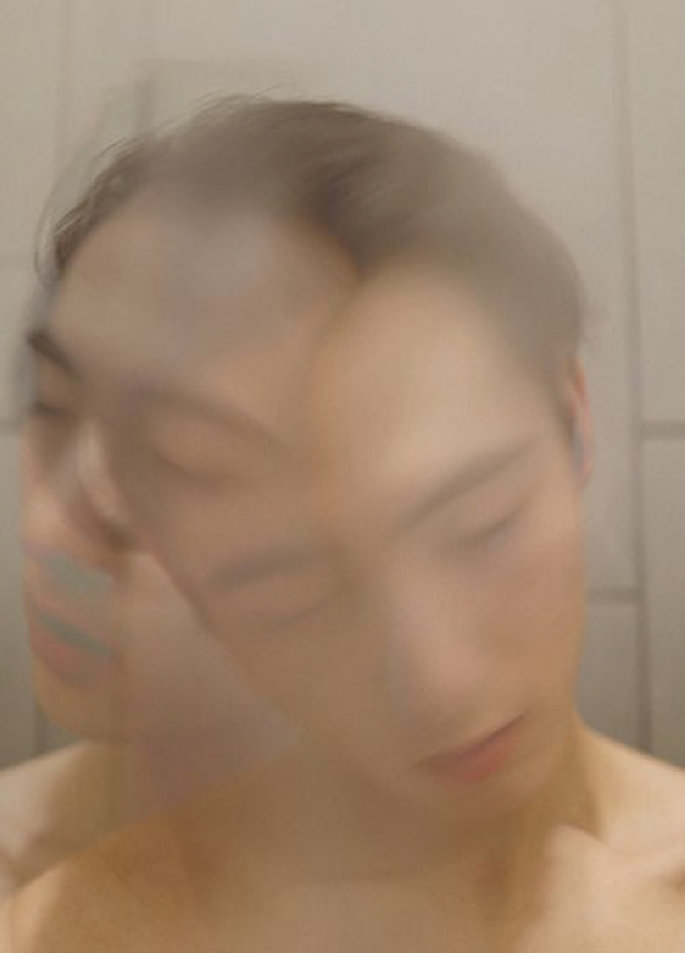
P E J T O O L B O X
A UTUMN/WINTER 21/ 22
HYBRID

Slide 2
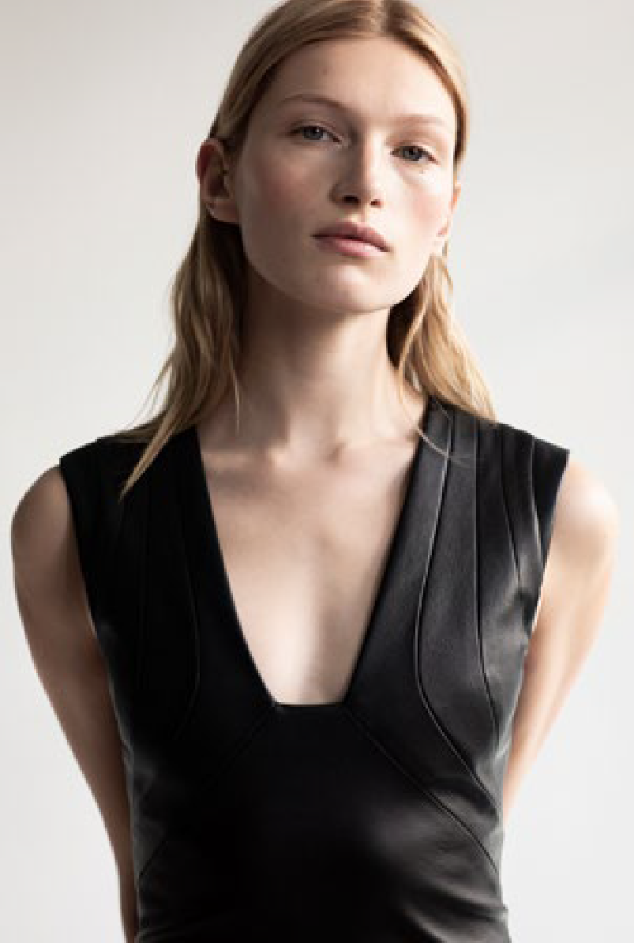
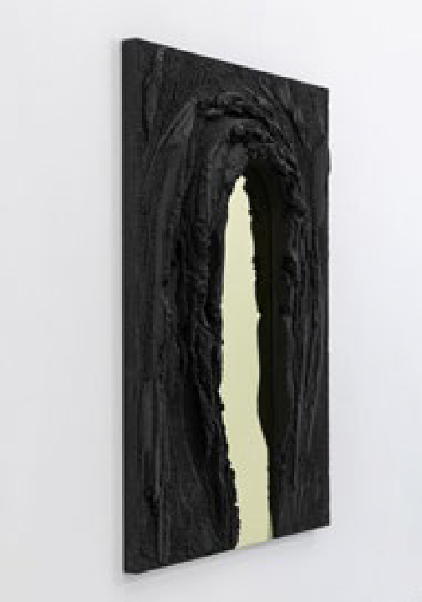
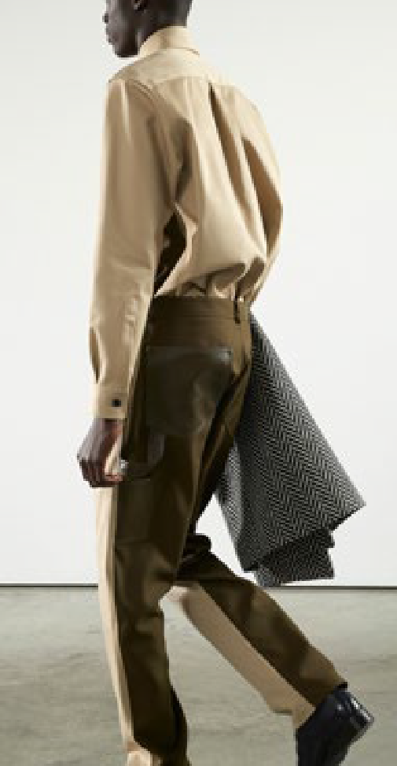
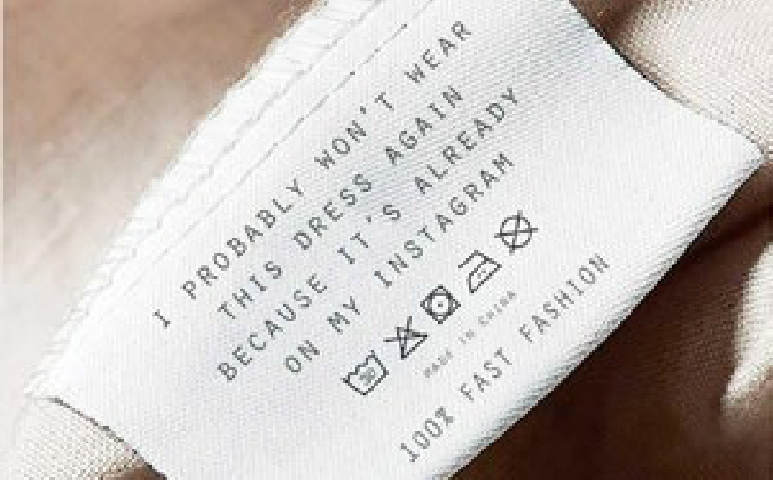

WEL C OME
pej toolbox
autumn/winter 21/22
Velkommen til den nye sæson efterår/vinter 21/22 og god fornøjelse med jeres nye pej toolbox. Ikke bare med den nye sæson, men også med det helt nye trendbogskoncept. I sidder nemlig med en splinterny og opgraderet udgave af pej forecast og pej toolbox – nu pej toolbox – i hænderne.
Welcome to the new autumn/winter 21/22 season and enjoy your new pej toolbox. Not only are we presenting the new season, but also the completely new trend book concept. You now have a brand-new and upgraded version of pej forecast and pej toolbox - now pej toolbox - in your hands.
Til den nye sæson AW 21/22 har pej gruppens trendteam smeltet de to trendbøger pej forecast og pej toolbox sammen til ét produkt. Det betyder, at I fremover kan glæde jer til at få det allerbedste fra begge bøger i ét samlet produkt.
For the new AW 21/22 season, pej gruppen’s trend team have merged the two trend books pej forecast and pej toolbox together into one product. This means that in the future, you can look forward to getting the absolute best from both books in one combined product.
Fernando Mastrangelo
I den nye pej toolbox får I både alt det essentielle fra sæsonens vigtigste trends og tendenser inden for dame-, herre- og børnemode samt interiør, møbler, belysning, arkitektur og detail. I får en masse trend- og farve- inspiration, der hjælper jer med at designe til fremtidens forbruger – fra produkt, over emballage og til markeds- føring samt fysiske materialeprøver, TCX Pantone-chips og fokus på sæsonens vigtigste farvetendenser. Altså det bedste fra pej forecast og pej toolbox i ét samlet produkt fordelt på over 200 sider.
In the new pej toolbox, you will get everything that is essen- tial, from the season’s most important trends and tendencies within women’s, men’s and kids’ fashion as well as interior, fur- niture, lighting, architecture and retail. You will get plenty of trend and colour inspiration that will help you design for the consumer of the future - from product, across packaging and to marketing as well as physical material samples, TCX Pan- tone chips and focus on the season’s most important colour trends. So, the best from pej forecast and pej toolbox in one combined product spread across more than 200 pages.
Den nye pej toolbox udkommer fremover i april og oktober, 16 måneder før den aktuelle sæson, og trendbogen er ideel som et tværfagligt redskab for alle i livsstilsbrancherne, som vil sikre sig, at både design, indkøb, salg og marketing taler samme sprog.
In the future, the new pej toolbox will be published in April and October, 16 months before the actual season and the trend book is ideal as an interdisciplinary tool for everyone in the lifestyle industries who wants to be certain that design, purchasing, sales and marketing speak the same language.
Narciso Rodriguez
Enjoy!
Enjoy!
@project_stopshop
Stella McCartney
Rie Fjordsøe Rasmussen Trend Editor
3
4

Slide 3
C ONTENT
pej toolbox
autumn/winter 21/22
GENERAL
TREND THEMES
03 Welcome
06 Intro to AW 21/22
12 Key colour trends
16 Trend themes
01 THE C OLLECT ORS
02 THE VIRTU ALIS T S
Intro
Mood
25 Keywords
Colours
Key colours
30 Colour combinations
33 Key materials
35 Key effects
Key details
Key prints
Design directions
Intro
Mood
67 Keywords
Colours
Key colours
72 Colour combinations
75 Key materials
77 Key effects
Key details
Key prints
Design directions
188 Trend summary
190 Colour matrix
191 Colour card
193 Colour development
196 Colour matrix by number
198 Meet the trend team
200 pej trend overview
202 About pej toolbox
204 pej toolbox digital
03 THE NEW SCANDIS
04 THE PURIS T S
105 | Intro | 147 | Intro
106 | Mood | 148 | Mood
109 | Keywords | 151 | Keywords
111 | Colours | 153 | Colours
112 | Key colours | 154 | Key colours
114 | Colour combinations | 156 | Colour combinations
117 | Key materials | 159 | Key materials
119 | Key effects | 161 | Key effects
121 | Key details | 163 | Key details
122 | Key prints | 164 | Key prints
123 | Design directions | 165 | Design directions
5
6

Slide 4
pej toolbox
autumn/winter 21/22
PEJ TREND A UTUMN/WINTER 21/ 22
H Y B R I D
/ˈhʌɪbrɪd/
12 IDEER TIL AW 21/ 22
Lav flere crossover-samarbejder, hvor der drages nytte af meningsfyldte kompetencer og personligheder på tværs af brancher.
Fokuser på ‘less-is-more’ og omfavn den forvirrede og tidspressede kunde med nøje kuraterede kollektioner, færre valgmuligheder og få, men gode varer på ‘hylderne’.
Skab flere personlige shoppingoplevelser med artificial intelligence, der både er luksuriøse og tilkommelige i pris, og hvor den nemme købs- oplevelse tiltrækker kunder fremfor prisrabatter.
Engager dig i peer-to-peer markedspladser, og lad dine loyale kunder repræsentere dit brand ved at anmelde, vælge og sælge deres favorit- produkter via en personlig landing page.
Relancer allerede eksisterende, velfungerende design fra glemmebogen sammen med nydesignede produkter, og lad fortidens historier bringe nyt liv og værdi til din markedsføring og dit udvalg.
Brug online ratings, anmeldelser og salgsdata til at kuratere produkt- udvalg i fysiske butikker og lad den virkelige og digitale retailverden smelte endnu mere sammen.
Invester i nye re-commerce strategier med et større ’aftercare’ fokus, såsom rent-to-own kollektioner, fix & repair og buy-back initiativer. Tænk også eventuelt på om dine kunder kan aflevere brugte ting i bytte for nye produkter.
Træd ind i det virtuelle ‘third space’, og imødekom en ny kundegruppe, der gerne vil bruge penge på digitale produkter, oplevelser og merchandise til deres online avatars.
Gør den fysiske shoppingoplevelse mere underholdende, delevenlig og mindeværdig med konceptet ‘retail theatre’, som giver butiksoplevelsen en særlig karakter, der er turen værd.
”En person eller en gruppe af personer, der er opstået ved interaktion mellem eller krydsning af to modsætningsvise kulturer, traditioner etc.”
Fremtidens forbrugere er komplekst sammensatte væse- ner i fuld gang med at udforske og nyde det ’gode’ hybride liv, hvor det bedste af alle verdener kombineres. Et godt liv, der fremover emmer af utallige kombinationer og sammensæt- ningsmuligheder fremfor begrænsninger, og som ikke læn- gere er ’enten-eller ’, men i stedet ’både-og’, hvor forskellige livsstile, kulturer og overbevisninger frit kan krydses, veks- les og flekses – alt efter lyst og behov.
Hvad enten det er det perfekte miks mellem grå og beige, klinisk teknologi pakket ind i bløde, organiske former eller en simpel hvid t-shirt, der med augmented reality kommer til live på Instagram, fyldes sæsonen efterår/vinter 21/22 med optimale design og unikke muligheder. Alt dette lader os leve det ’gode’ forbrugsliv, og samtidig bidrager det positivt til at løse problemstillingerne omkring os.
I fremtidens hybride liv nyder vi en (ægte) rød bøf fra slag- teren med hjemmerørt bearnaisesauce, håndskårne fritter og hjemmedyrkede tomater fra køkkenhaven den ene dag, og en vegansk lynret fra vores abonnementsbaserede convenience-måltidskasse den anden. Vi går i bionedbryde- ligt faux fur lavet af majs, samtidig med at vi nyder vores lejede kvalitetssofa i ægte læder. Vi køber billetter til vores avatar til en virtuel koncert i et ‘third space’ og prioriterer samtidig at vandre i timevis i skovens dybe stille ro. Vi rejser på langdistance all inclusive-charterferier, samtidig med at vi booker ophold på et økologisk off-grid silent retreat. Vi køber digitale one-offs outfits udelukkende til én frem- visning på Instagram, mens vi samtidig bevidst vælger at have det samme genbrugsindkøbte tøj på flere gange i den virkelige verden.
Umiddelbart kan fremtidens mange forventninger og mulig- heder virke ret komplekse. Men de nye hybride forbrugere er mestre i at navigere. De ved, at livet er for kort til at spilde dyrebar tid på en masse muligheder, der ikke er i over- ensstemmelse med deres behov og værdier, og de evner netop at træffe bevidste til- og fravalg med fokus på det, der virkelig betyder noget. Derfor engagerer de sig i brands og forbrugsoplevelser, som i højere grad selv omfavner den hybride tanke, fokuserer på at få det bedste ud af alle ver- dener, giver plads til enkelthed, fokusering og ærlighed, og som imødekommer, at fremtidens forbrugsliv ikke længere er ’enten-eller’, men ’både-og’.
10 Eksperimenter med ‘tryvertising’ som nyt retailkoncept, hvor forbruger- ne kan opleve og afprøve dine produkter under optimale forhold, før de køber. Service, troværdighed og markedsføring i ét og samme koncept.
11 Lær Gen Z bedre at kende, og imødekom deres behov for autentiske, Instagrammable oplevelser på et stramt budget. De er dine fremtidige kunder. Glem heller ikke de mange singler, som både er købelystne og sultne efter opmærksomhed.
Velkommen til sæsonen efterår/vinter 21/22, som fyldes af hybride forbrugsgoder, design, farver, materialer og brandingstrategier, og som både emmer af nye, enklere muligheder, fokuserede koncepter og optimale oplevelser. Alt sammen med en mere optimistisk, årvågen og bevidst forbruger ved kontrolpanelet.
12 Imødekom den stigende efterspørgsel på flere sæsonløse produkter, hvor design og farver også fungerer på tværs af sæsoner og årstider.
I fremtiden vil vi opleve flere hybride produkter og services, der krydser adskillige modsatrettede elementer på én gang.
7
8

Slide 5
pej toolbox
autumn/winter 21/22
PEJ TREND A UTUMN/WINTER 21/ 22
H Y B R I D
/ˈhʌɪbrɪd/
12 IDEA S FOR AW 21/ 22
Make more cross-over collaborations, which benefit from meaningful competencies and personalities across industries.
Focus on ‘less-is-more’ and embrace the confused customer pressed for time with carefully curated collections, fewer options and few, but good items on the ‘shelves’.
Create more personal shopping experiences with artificial intelligence that are both luxurious and affordable, and where the easy buying experience at- tracts customers instead of price discounts.
Become involved in peer-to-peer marketplaces and let your loyal customers represent your brand by reviewing, choosing and selling their favourite products through a personal landing page.
Relaunch already existing, well-functioning design from oblivion together with newly designed products and let the stories of the past bring new life and value to your marketing and your selection.
Use online ratings, reviews and sales data to curate product selections in physical stores and allow the real and digital retail world to melt together even more.
Invest in new re-commerce strategies with greater ‘after-care’ focus such as ‘rent-to-own’ collections, fix & repair and buy-back initiatives. Also con- sider whether your customers can return used items in exchange for new products.
Step into the virtual ‘third space’ and meet a new customer group that wants to spend money on digital products, experiences and merchandise for their online avatars.
Make the physical shopping experience more entertaining, share-friendly and memorable with the ‘’retail theatre’ concept, which gives the store experience a special character that is worth the journey.
”a person or group of persons produced by the interaction or crossbreeding of two unlike cultures, traditions, etc. ”
Consumers of the future are complex, intricate creatures in full swing exploring and enjoying the ‘good’ hybrid life where the best of all worlds are combined. A good life, which in future oozes innumerable possibilities and combination options in preference to limitations, and which no longer is ‘either-or’, but rather ‘both-and’, where different lifestyles, cultures and convictions can be freely crossed, exchanged and flexed - all depending on desire and need.
clinical technology packaged in soft, organic forms or a simple white T-shirt, which with augmented reality, comes alive on Instagram, the autumn/winter 21/22 season is filled with optimal design and unique options. All this allows us to live the ‘good’ consumer life and also contributes positively to solving the problems around us.
The many expectations and possibilities of the future seem pretty complex. But the new hybrid consumers are masters at navigating. They know that life is too short to waste pre- cious time on a lot of options that are not in accordance with their needs and values and they are able to make conscious selections and deselections focusing on what really means something. Therefore, they involve themselves in brands and consumer experiences, which to a greater extent embrace the hybrid way of thinking, focus on getting the best out of all worlds, make room for simplicity, focusing and honesty, and which accommodate that the consumer life of the future is no longer ‘either-or’ but ‘both-and’.
In the hybrid life of the future, we enjoy a (real) red steak from the butcher with home-made bearnaise sauce, hand- cut french fries and home-grown tomatoes from the kitchen garden on the one day, and a vegan quick meal from our sub- scription-based convenience meal box, on the other. We wear biodegradable faux fur made of corn, while we enjoy our rent- ed quality sofa in real leather. We buy tickets for our avatar to go to a virtual concert in a ‘third space’ and also prioritise wandering for hours in the deep quiet and calm of the forest. We travel on long distance, all inclusive package holidays, while also booking a stay at an organic off-grid silent retreat. We buy digital one-off outfits for only one appearance on Instagram, while we also consciously choose to wear the same recycable clothes several times in the real world.
10 Experiment with ‘tryvertising’ as a new retail concept where the consumers can experience and try your products under optimal conditions before they buy. Service, credibility and marketing in one and the same concept.
Welcome to the autumn/winter 21/22 season, which is filled with hybrid consumer durables, design, colours, materials and branding strategies, and which oozes new, simpler possibilities, focused concepts and optimal experiences. Altogether with a more optimistic, vigilant and aware con- sumer at the control panel.
11 Get to know Gen Z better and meet their needs for authentic, Instagramable experiences on a tight budget. They are your future customers. Nor should you forget the many singles who are willing to buy and are hungry for atten- tion.
In the future, we will experience more hybrid products and services that cross several opposing elements at one time. Whether this is the perfect mix between grey and beige,
12 Meet the growing demand for more seasonless products where design and colours also function across seasons and times of the year.
9
10

Slide 6
pej toolbox
autumn/winter 21/22
TREND S IN GENERAL
DESIGN
Det gode håndarbejde er stadig i fokus, og sæsonen fyldes igen af unikke produkter med uforudsigelige og særprægede ’must touch’-detaljer, som forbrugerne stadig er villige til at betale for. Derudover fortsætter endnu flere brands med at udforske, hvordan nye produktkategorier og samarbejder i andre relaterede brancher kan skabe fornyet interesse og profit til deres eksisterende produktportefølje. Samtidig begynder flere designere også at udbrede deres ekspertise og forretning til andre industrier for at bevare deres rele- vans i en tid, hvor secondhand og vintage boomer, og hvor ny produktion i højere grad udfordres. Fast design er absolut ikke slut, men flere designere og brands tænker fremover i nye og mere realistiske alternativer til bæredygtighed, hvor såvel virtuelle produkter til online fremvisning som design i god kvalitet med farver og udtryk, der frit kan krydses på tværs af sæsoner og kollektioner, står i kontrast til en branche på speed.
C OL OURS
Trods et større ønske om mere sæsonløse, monokrome farvepaletter, og ny opmærksomhed rettet mod naturlige, kemikaliefrie indfarvningsmetoder, spiller farver stadig en essentiel rolle for fremtiden. Vi har for alvor mærket den positive effekt af, hvordan farver kan påvirke vores humør. Dette skaber et blivende ønske for både optimistiske farver med masser af saft og kraft, der kan udtrykke vores posi- tive fremtidssyn, samt bløde, beroligende nuancer, der kan skabe mere ro, langsommelighed og ’stilhed’ omkring os. Farvers betydning og indflydelse på vores humør og sind vil derfor spille en større rolle fremover. Vi vil overgive os til både bløde greige, støvede grønne og rensende isblå samt levende, virtuelle og næsten kunstige toner, der lader fan- tasien få frit løb. Særligt de monokrome nuancer står som nyhedsværdi i sæsonen, hvor alle facetter og variationer omkring én enkelt farve udfoldes og udforskes.
MATERIALS
Der fortsætter med at være fokus på forskellige sensoriske og taktile materialeteksturer, som taler til både vores fysiske og mentale sanser. Alt fra rustikke, grynede og krakelerede strukturer til superbløde, vamsede og glatte overflader, der samtidig omfavner det ærlige, æstetiske og bløde udtryk, står stadig som betydningsfulde parametre for forbrugerne, der vil have ro i kaos. Samtidig bliver vores hjem og beklæd- ning kun mere ’smart’, og fremtidens materialeinnovationer bugner derfor af intelligente, selvrensende materialer med kloge iboende funktioner, der både gør vores hverdag nem- mere og hjælper os med at spare på jordens ressourcer. Den gode samvittighed forbliver essentiel for den oplyste og nu mere realistiske forbruger, som finder værdi i materialers unikke iboende udtryk. Forbrugeren ser fremover ’repur- posed’ materialer, mindre belastende værdikæder, bioned- brydelige alternativer og certificerede naturmaterialer som normen i et produktudvalg.
C ONSUMPTION
Flere forbrugere er mere bevidste og opmærksomme på, hvad, hvordan og hvor de køber. Derfor bliver særligt det personaliserede, informative og stressfrie, hvor intelli- gente teknologier står som en hjælpsom sparringspartner, værdifuldt for den tidspressede forbruger, der ønsker færre valgmuligheder, men ikke vil gå på kompromis. I forlængelse heraf stiger udbuddet også af lejeservices, genbrugs- muligheder, abonnementstjenester og gensalgsplatforme. De nye muligheder for genbrug og gensalg bliver den moderne forbrugers frelse, hvor de kan fortsætte deres fascination af ’use-once’ kulturen på sociale medier med ’god samvittighed’, da det kan afleveres tilbage eller sælges videre efter brug. Generelt fortsætter bæredygtighed og etik med at være ’top-of-mind’, men de nu mere oplyste og realistiske forbrugerne forventer, at brands fremover evner at navigere og informere dem – helt ærligt, uden green- washing og fake news.
Good craftsmanship is still in the spotlight, and the season is yet again filled with unique products with unpredictable and distinctive ‘must touch’ details, which consumers are still will- ing to pay for. In addition, even more brands are continuing to explore how new product categories and collaborations in other related industries can create renewed interest in and profit for their existing product portfolio. At the same time, more designers are also beginning to spread their expertise and business to other industries in order to preserve their relevance in a time where second-hand and vintage is boom- ing and where new production is challenged to a greater extent. Fast design is absolutely not over, but more designers and brands are thinking in new and more realistic alternatives to sustainability where virtual products for online display as well as design in good quality with colours and looks that can be freely mixed across seasons and collections, are in con- trast to an industry on speed.
Despite a greater desire for more seasonless, monochrome colour palettes, and new awareness directed towards natural, chemical-free dyeing methods, colours still play an essen- tial role in the future. We have felt the positive effect of how colours can affect our mood. This creates a lasting desire for both optimistic colours with plenty of vigour that can express our positive view of the future as well as soft, calming shades that can create more relief, slowness and ‘quietness’ around us. The importance and influence of colour on our mood and mind will, therefore, play a bigger role in future. We will surrender to both soft greige, dusty greens and cleansing ice blue as well as vivid, virtual and almost synthetic tones that allow the imagination to run free. The monochrome shades, in particular, are newsworthy in the season where all facets and variations around one single colour are expanded and explored.
Focus continues on the various sensory and tactile mate- rial textures that speak to our physical and mental senses. Everything from rustic, grainy and crackled structures to super-soft, fluffy and smooth surfaces, which also embrace the honest, aesthetic and soft expression are still important parameters for the consumers who want calm in the chaos. At the same time, our home and clothing are only becom- ing ‘smarter’ and, consequently, future material innovations abound with intelligent, self-cleansing materials with clever inherent functions that make our daily life easier and help us save the earth’s resources. The good conscience remains essential for the informed and now more realistic consumer who finds value in the unique inherent expression of the materials. In the future, the consumer sees repurposed materials, less impacting value chains, biodegradable alter- natives and certified natural materials as the norm in a product selection.
More consumers are more aware and considerate of what, how and where they buy. Therefore, the personalised, informative and stress-free with intelligent technologies as a helpful sparring partner, become valuable for the con- sumer pressed for time who wants fewer options but does not want to compromise. In extension of this, the offer of rental services, recycling options, subscription services and resale platforms also increase. The new possibilities for recycling and resale become the modern consumer’s redemp- tion where they can continue their fascination with the ‘use once’ culture on social media with ‘good conscience’ as it can be returned or resold after use. In general, sustainability and ethics will continue to be ‘top of mind’ but the now more informed and realistic consumers expect that in the future, brands will navigate and inform them - completely honest, without greenwashing and fake news.
11
12

Slide 7
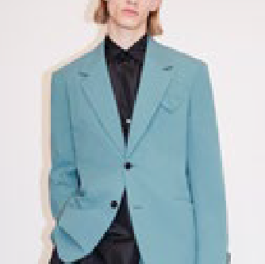
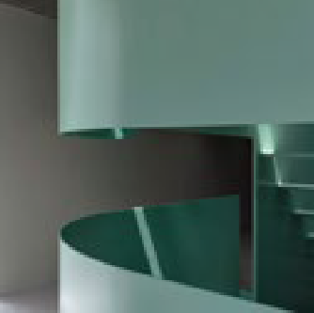
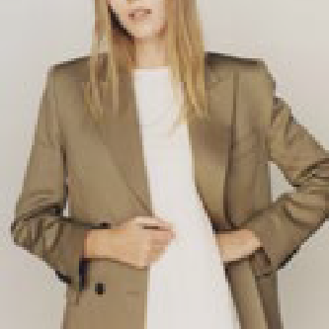
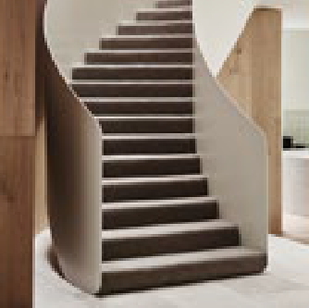

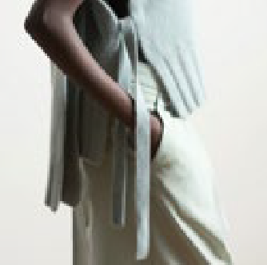
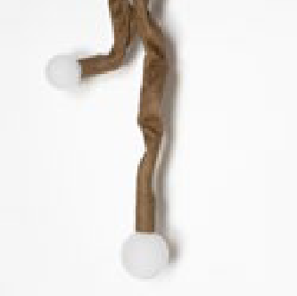
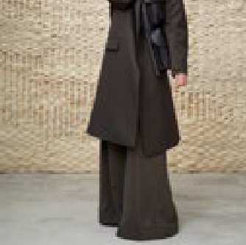
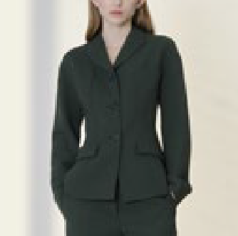
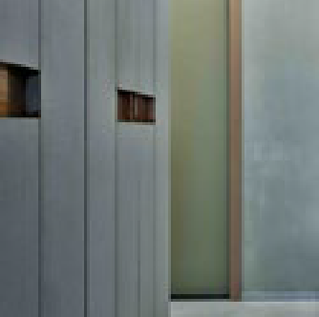
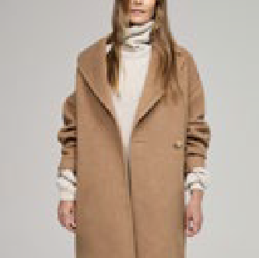
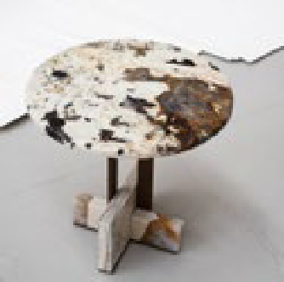

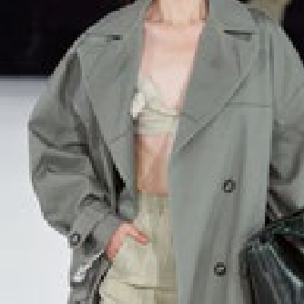
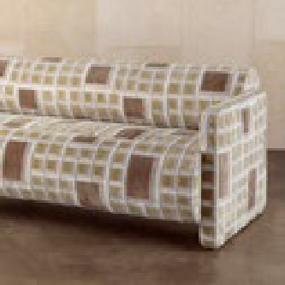
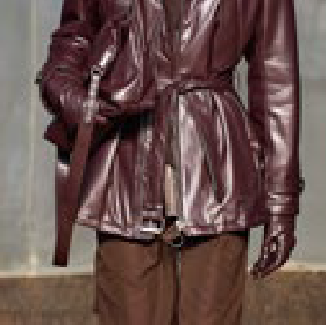
pej toolbox
autumn/winter 21/22
KEY C OL OUR TREND S
ICEY BL UES
NEW GREIGES
Efter et par sæsoner i baggrunden vender de blå nuancer tilbage som en klar favorit. Denne gang i form af rolige isblå toner, med et køligt og nærmest arktisk skær, der føles både bløde og behagelige, og som leder tankerne hen på rensende wellness-
Fremover fusioneres grå nuancer med andre farve- toner og skaber grobund for en ny palette af kom- mercielle grå: greiges. I stedet for mere tågede og æteriske grå skabes der nye grå hybrider med brunlig karakter, som emmer af varme, mineraler, taktilitet
Bottega Veneta
Co-Ap
oplevelser i komplet stilhed i den vinterlige natur.
ReDone
Leeton Pointon Architects & Allison Pye
og jordagtige referencer.
After a couple of seasons in the background, the blue shades are back as a clear favourite. This time in the form of calming ice-blue tones, with a cool and almost Arctic glow, that feel soft and pleasant and lead your thoughts to cleansing wellness experiences in com- plete silence in the wintry nature.
In the future, shades of grey will be merged with other colour tones and create foundation for a new palette of commercial grey: greiges. Instead of more foggy and ethereal grey, new grey hybrids are being created with a brownish character that oozes of warmth, minerals, tactility and earthy references.
Nathan Anderson
Eudon Choi
High Society
Lemaire
16-4404
16-5106
18-4612
16-4612
17-1109
17-1212
18-0513
18-1306
DUS TED GREENS
CALM BRO WNS
Den grønne bølge fortsætter, men bevæger sig fremover ind i et mere mystisk, lindrende og støvet univers. De grønne farver emmer stadig af naturlig- hed, men kigger også mod andre former for vegeta- tion i alt fra undersøiske tangskove til overjordiske eventyruniverser.
De brune nuancer fylder stadig sæsonens farvekort med deres klassiske og varme toner. Dog har de ikke længere så stor nyhedsværdi som i tidligere sæsoner, men står nu som sikre og luksuriøse sidespillere med naturlige træsorter, rolig livsstil og historisk patina som referencepunkter.
A. Teodoro
FADD studio
The green wave continues, but it will be moving into a more mystical, soothing and dusty universe. The green colours still exude naturalness but also look toward other forms of vegetation in everything from submerged seaweed forests to otherworldly universes.
Camilla and Marc
Giorgio Bonaguro
The shades of brown still fill the season’s colour chart with their classic and warm tones. However, they are no longer as newsworthy as in previous seasons but are now safe and luxurious juxtaposed players with natural woods, calm lifestyle and historical patina as reference points.
Erik Östensson
Jacquemus
Kelly Wearstler
Off-White
14-0216
17-6009
18-0510
19-0307
16-1317
17-1328
18-1022
19-1321
13
14

Slide 8
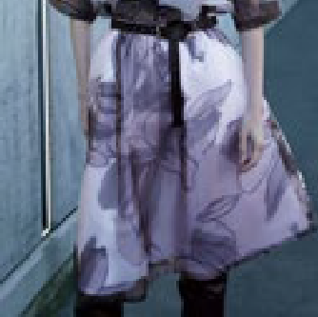
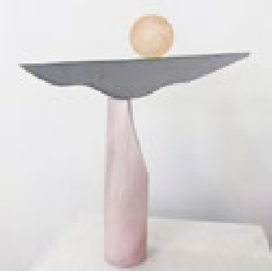
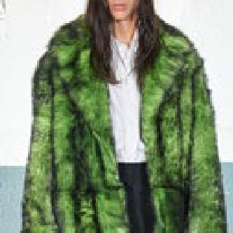
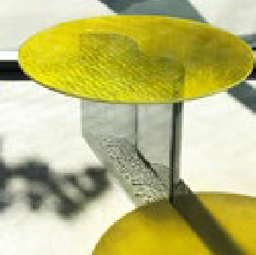
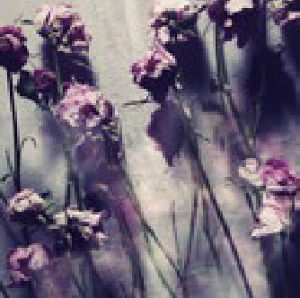
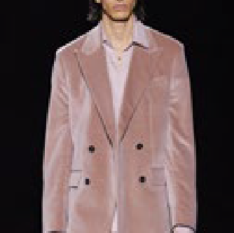
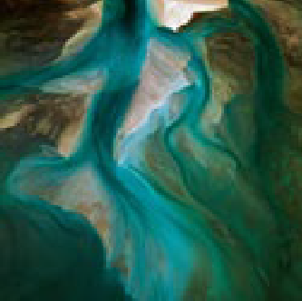
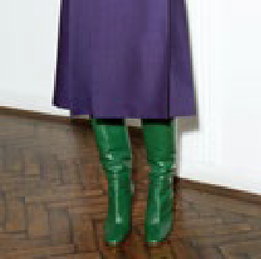
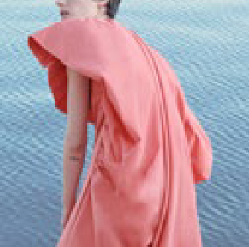
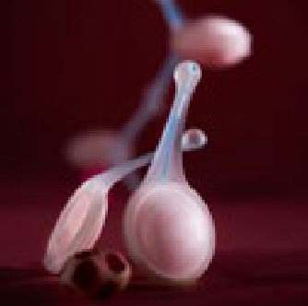
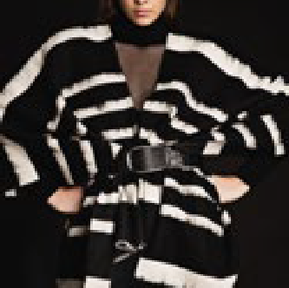
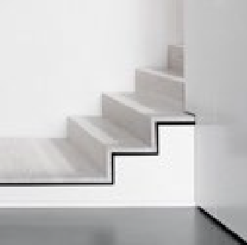
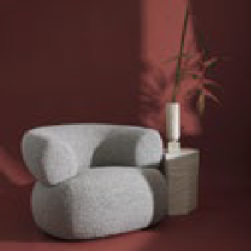
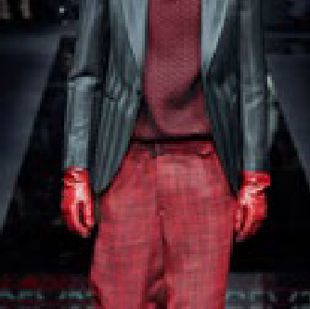
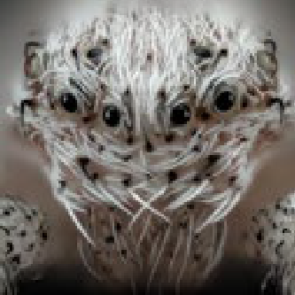
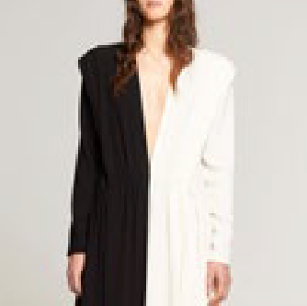
pej toolbox
autumn/winter 21/22
KEY C OL OUR TREND S
SOFT LILA CS
VIBRANT LIFE
Sæsonens lilla toner får en grålig indsprøjtning, der giver de lilla en mere kompleks, alsidig rolle end tid- ligere sæsoner. Deres nyhedsværdi er aftaget en smule, men de står nu med deres botaniske inspira- tion, fra blandt andet fuchsiaer og roser, som roman- tiske klassikere i sæsonen.
Sæsonens mere rolige og bløde farvetoner får sel- skab af livlige, kraftige og energiske nuancer, der afspejler den optimistiske tidsånd og vores stigende digitale tilstedeværelse. Tankerne ledes hen på alt fra skøre vintagefund til laboratorieskabte virtuelle toner og naturens rige planteliv.
Piazza Sempione
Jacqueline S. Nero
The season’s lilac tones are given a greyish injection that gives the lilac a more complex, versatile role than in previous seasons. Their newsworthiness has waned a little, but they now stand as romantic classics in the season with their botanical inspiration from, for exam- ple, fuchsias and roses.
Vetements
Sophie Taillet
The season’s calmer and softer colour tones are accompanied by vivid, strong and energetic shades that reflect the optimistic spirit of the time and our growing digital presence. Thoughts are lead along to everything from crazy vintage finds to virtual tones created in the laboratory and nature’s rich plant life.
Akihiro Sakai
Rochas
Yann Arthus-Bertrand
Victoria Beckham
15-4307
16-3802
17-1505
16-2107
15-0548
16-0237
17-5117
19-3424
P A S SIONATE RED S
BLA CK & WHITE
Sæsonens røde nuancer udstråler både passion, glød og blod, og de står som et stærkt politisk statement i en protestfyldt tid. Pink spiller stadig en rolle, men indtager et mere skjult statement og viger pladsen for de mere kønsflydende, kødlige, saftige og pas- sionerede rødlige toner.
I forlængelse af det voksende behov for det simple, monokrome og nemme valg på tværs af sæsoner får sort og hvid et ’comeback’. Det vil være med helt ny kompleksitet, hvor fraværet af farve hyldes gennem unikke formsprog, teksturleg og bred variation af taktile overflader.
Givenchy
Meydan Levy
The season’s red shades radiate passion, glow and blood and they have a strong political statement in a time full of protests. Pink still plays a role, but is now taking on a more hidden statement and is making room for the more gender-fluid, fleshy, juicy and passionate red tones.
Dondup
Steimle Architekten
In extension of the growing need for the simple, mono- chrome and easy choice across seasons, black and white are having a comeback. It will be with entirely new complexity where the absence of colour is cele- brated through unique idiom, play with texture and a broad variation of tactile surfaces.
Moving Mountains
Emporio Armani
Javier Rupérez
Preen by Thornton Bregazzi
16-1431
18-1630
19-1540
19-1656
11-0601
19-4305
15
16

Slide 9
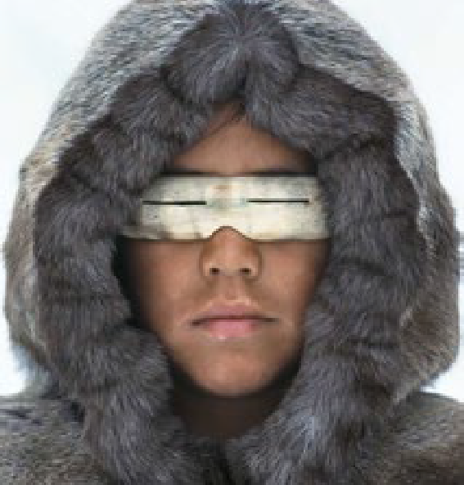
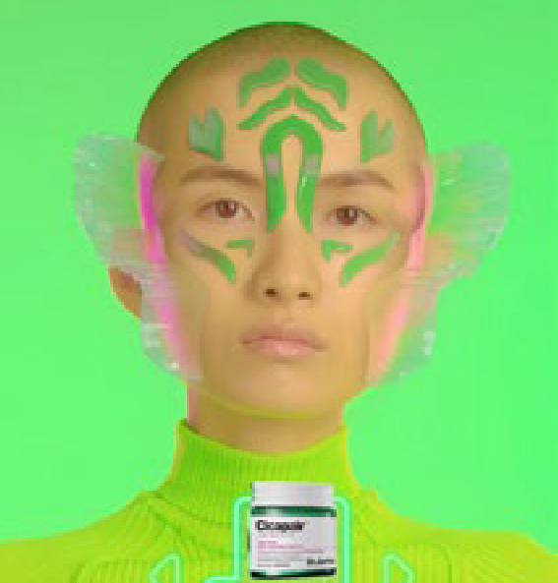
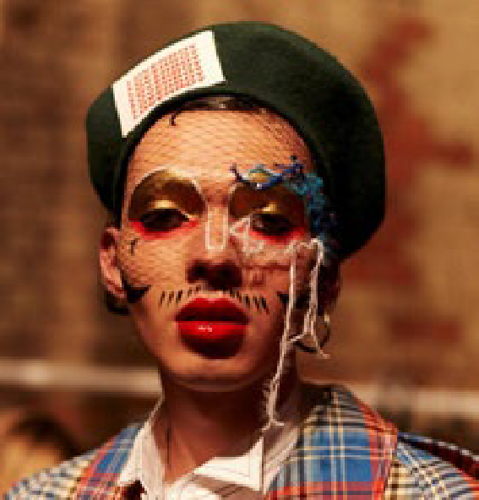
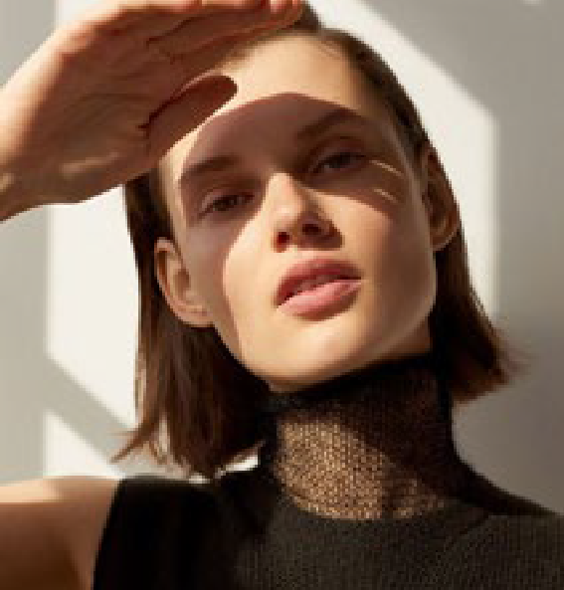
pej toolbox
autumn/winter 21/22
TREND THEMES
01 THE C OLLECT ORS
02 THE VIRTU ALIS T S
03 THE NEW SCANDIS
04 THE PURIS T S
Colin Prior
Ines Alpha x Selfridges
Charles Jeffrey
TSE
Med et brændende ønske om at opleve unikke desti- nationer og søge efter stilhed i en verden fuld af støj, tiltrækkes Samlerne af steder, hvor isolation og medi- tativ fokus er opnåeligt. Hvad enten det er rejser, restauranter, design eller shoppingoplevelser, jagter Samlerne ekstraordinære wow-momenter, der føles eksklusive og for de få.
Omgivet af teknologi, der engang udelukkende blev set som science fiction, åbner Virtualisterne sindet for en verden uden for de fysiske rammer, hvor mulighederne er mange og grænserne få. Velvidende at fremskridt er umuligt uden ændringer, og at fremtiden er uundgåe- lig, sætter de spørgsmålstegn ved det, der allerede er, og søger redefinition af nutidens virkelighed.
De Nye Skandier er passionerede, ihærdige og ekspres- sive individualister, som med fokus på individuel fri- hed har taget aktivistbaretten på. Som kønsaktivister, kunstklubmedlemmer og miljøforkæmpere byder de helhjertet ind på den politiske front for at overbevise så mange som muligt i deres retning og skabe forandring gennem nye sociale bevægelser.
Med viden, der for det meste stammer fra sund fornuft og beviselige fakta, stiller Puristerne sig kritiske over for fake news, døgnfluetrends, greenwashing og spon- tane politiske bevægelser. I stedet vælger de at opret- holde status quo og finde mening i fortidens og nuti- dens normer, hvor stilrenhed og enkelthed giver plads til fordybelse og grundig omtanke.
With a burning desire to experience unique destinations and search for quietness in a world full of noise, The Collectors are attracted by places where isolation and meditative focus is achievable. Whether this is about journeys, restaurants, design or shopping experiences, The Collectors pursue extraordinary ‘wow’ moments that feel exclusive and are only for the few.
Surrounded by technology, which was once seen as sci- ence fiction, The Virtualists open the mind to a world without physical boundaries where the possibilities are many and limits are few. Knowing that progress is impos- sible without change and that the future is unavoidable, they question what already is and seek redefinition of the reality of the present.
The New Scandis are passionate, persistent and expres- sive individualists who, with a focus on individual free- dom, have put on the activist beret. As gender activists, art club members and environmental activists, they con- tribute wholeheartedly to the political front to persuade as many as possible to follow their direction and create change through new social movements.
With knowledge, which mostly originates from common sense and verifiable facts, The Purists are critical of fake news, one-day wonder trends, greenwashing and spon- taneous political movements. Instead they choose to maintain status quo and find meaning in the norms of the past and present, where pureness and simplicity make room for contemplation and thorough reflection.
17
18

Slide 10

1
THE C OLLECT ORS
19
Bryan Rodriguez

Slide 11
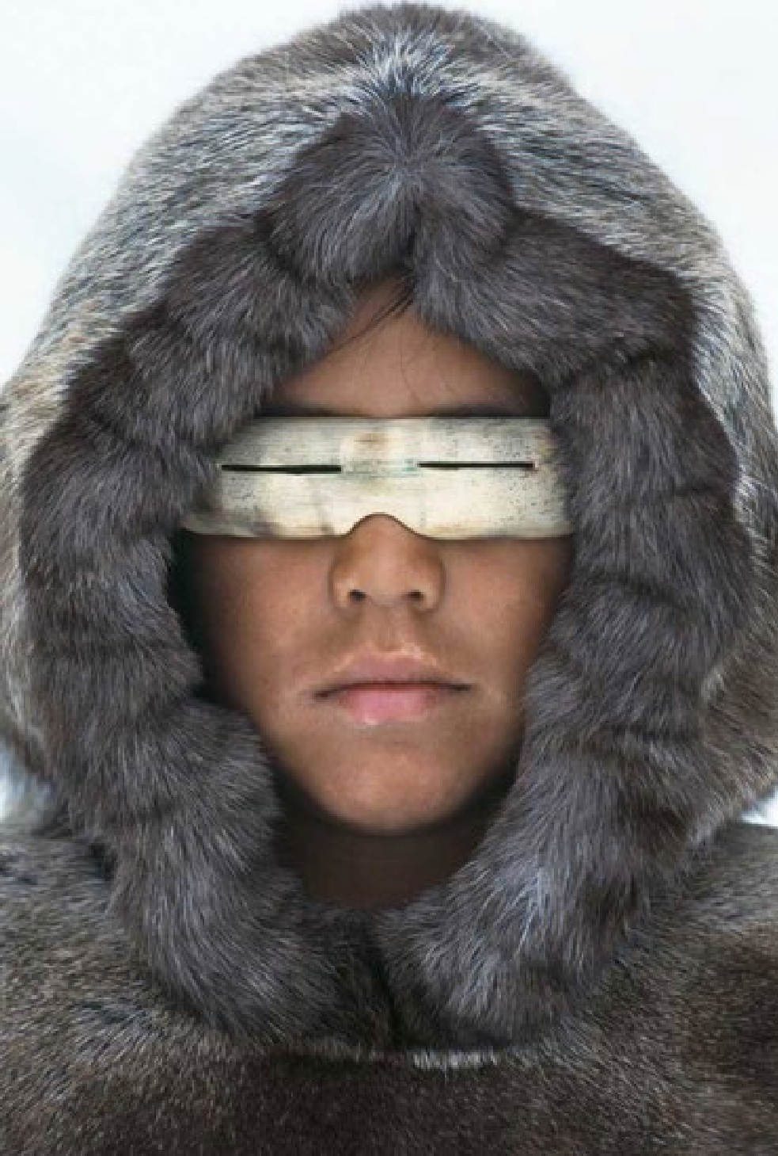
01
02
03
04
01
THE C OLLECT ORS
Med et brændende ønske om at opleve unikke destinationer og søge efter stilhed i en verden fuld af støj, tiltrækkes Samlerne af steder, hvor isolation og meditativ fokus er opnåeligt. Hvad enten det er rejser, restauranter, design eller shoppingoplevelser, jagter de ekstraordinære wow- momenter, der føles eksklusive og for de få. Langt væk fra mangfoldighedens strøm.
With a burning desire to experience unique destinations and search for quietness in a world full of noise, The Collectors are attracted by places where isolation and meditative focus is achievable. Whether this is about journeys, restaurants, design or shopping experiences, The Collectors pursue extra- ordinary ‘wow’ moments that feel exclusive and are only for the few. Far away from the flow of multiplicity.
At finde indre ro står øverst på Samlernes liste, og derfor søger de bjergtagende oplevelser, som tvinger dem til at være til stede i nuet. Det at udforske naturens uopdagede vidundere, genfinde mystiske folkefortællinger og prøve kræfter med mere langsommelige levemåder fra traditio- nelle folkefærd driver dem mod det kolde nord for at finde ny mening med livet – og udvide deres samling af sjældne genstande fra hele verden.
Finding inner peace is at the top of The Collectors’ list and, therefore, they seek breathtaking experiences that force them to live in the present. To explore the undiscovered wonders of nature, rediscover mystical folklore and test slower ways of life from traditional peoples, The Collectors are driven towards the cold north to find a new meaning of life - and expand their collection of rare objects from all over the world.
Samlerne er nemlig selektive, når de skal tilegne sig nye produkter. Unikke formsprog med rå, stenede og pelsede overflader, etisk produktion, gode materialer, funktionalitet og lang levetid er blot nogle af deres nøgleprioriteter. Sam- tidig skal design og beklædning være skabt til et udendørs- liv ’on-the-go’, udført i enten intelligente og beskyttende performance-materialer eller materialer med naturens egne selvrensende og temperaturjusterende egenskaber.
The Collectors are selective when they are to acquire new products. Unique design with raw, stony and furry surfaces, ethical production, good materials, functionality and longivity are just some of their top priorities. At the same time, design and clothing must be made for an outdoor life ‘on-the-go’, made of either intelligent and protective performance materials or materials with nature’s own self-cleansing and temperature adjusting qualities.
Fascineret af de oprindelige nordiske folkefærd og deres lange tradition for at leve i det fri på naturens betingelser finder Samlerne inspiration i det kolde klima og den til- hørende arktiske kulturhistorie. Deres unikke samling inkluderer derfor ekstraordinære naturoplevelser, hjem- bragte ritualer som slow coffee, alternative jagtteknikker, sindsrensende isbadning, æstetiske referencer til nationale folkedragter, traditionelt håndværk med rustikke teksturer og minimalistisk design i rensende, kølige toner. Alle sam- men unika ’samleobjekter’, som taler for sig selv i hjemmet og klædeskabet og skaber uvurderlige minder i hverdagen.
Fascinated by the original Nordic people and their long tra- dition of living in the wild on nature’s terms, The Collectors find inspiration in the cold climate and the associated Arctic cultural history. Therefore, their unique collection includes extraordinary nature experiences, rituals brought home such as slow coffee, alternative hunting techniques, mind- cleansing winter bathing, aesthetic references to national costumes, traditional craftsmanship with rustic textures and minimalist design in cleansing, cool tones. Altogether unique ‘collectibles’, which speak for themselves in the home and closet and create priceless memories in the daily life.
Colin Prior
22

Slide 12
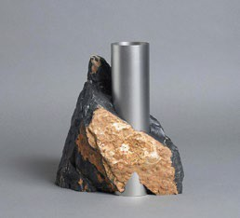
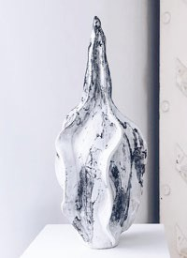
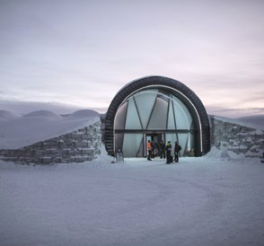
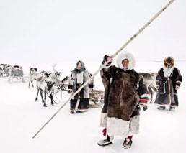
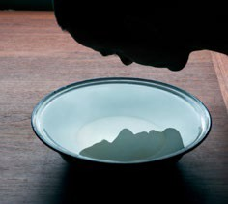
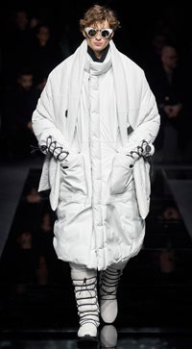
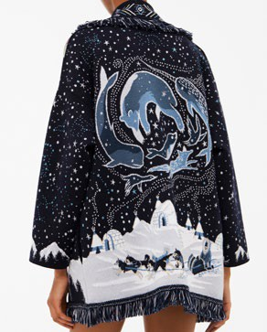
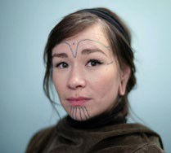
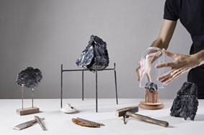
pej toolbox
autumn/winter 21/22
01
02
03
04
MOOD
Bloc Studios x Tableau
Johanna Grahn Hollström
Icehotel
Jimmy Nelson
Erik Östensson
Christian Sølbeck
Shahar Livne
Giorgio Armani
Alanui
23
24

Slide 13
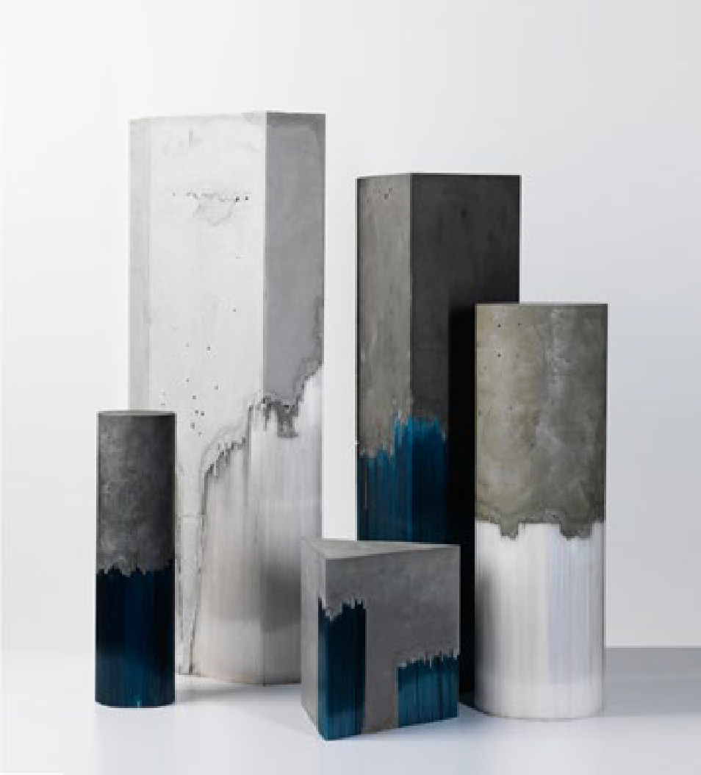

pej toolbox
autumn/winter 21/22
01
02
03
04
KEY W ORD S
Arkæologiske fund
Archaeological finds
Nationalt kunsthåndværk
National craft
Oprindelige nordiske folkefærd
Indigenous Nordic people
Hyldest til fortidens traditioner
Tribute to traditions of the past
Det simplere liv
The simpler life
Skulpturelle genstande
Sculptural objects
Rensende ritualer
Cleansing rituals
Unikke wow-oplevelser
Unique wow moments
Naturens skjulte vidundere
Hidden wonders of nature
Udstyr til den arktiske nomade
Equipment for the Arctic nomade
Fremtidens luksus
Luxury of the future
Lidt men godt
Less but good
Harry Morgan
Astrid Andersen
25
26

Slide 14

autumn/winter 21/22
pej toolbox
01
02
03
04
Pantone® 11-0601 TCX Bright White Pantone® White C CMYK: 0-0-0-0
Pantone® 16-5106 TCX Blue Surf
Pantone® 5507 C
CMYK: 38-18-22-1
Pantone® 16-4404 TCX Abyss
Pantone® 443 C
CMYK: 43-25-26-5
Pantone® 18-4612 TCX North Atlantic Pantone® 431 C
CMYK: 63-45-34-25
Pantone® 19-4316 TCX Stargazer
Pantone® 7545 C
CMYK: 74-50-31-36
Pantone® 18-0510 TCX Castor Gray
Pantone® 417 C
CMYK: 53-42-52-31
Pantone® 16-3802 TCX Ash
Pantone® Warm Gray 6 C CMYK: 31-29-30-6
Pantone® 19-3803 TCX Plum Kitten
Pantone® 411 C
CMYK: 51-55-52-39
Pantone® 16-1317 TCX Brush
Pantone® 7521 C
CMYK: 15-34-40-5
Pantone® 19-1522 TCX Zinfandel
Pantone® 504 C
CMYK: 29-88-45-65
01
Penda
C OL OURS
De trykte farver er kun retningsgivende. Her bør refereres til
PANTONE® Fashion + Home publikationer for at opnå præcise
farver. PANTONE®-numre er angivet i PANTONE® tekstilfarver
(TCX). (C) PANTONE® Inc. 1984.1992. Der tages forbehold for
mindre fejl. / The printed colours are only indications.
Bestil originale Pantone-farver på www.trendstore.dk/pantone,
Always refer to the original PANTONE® Fashion + Home
via mail pantone@pejgruppen.dk eller på telefon (+45) 9711 8900.
publications for the precise colour reference. PANTONE®
Order original Pantone colours on www.trendstore.eu/pantone,
numbers are indicated in PANTONE® Textile Colours (TCX). (C)
via e-mail pantone@pejgruppen.dk or by phone (+45) 9711 8900.
PANTONE® Inc. 1984.1992. May be subject to minor errors.
27
28

Slide 15








pej toolbox
autumn/winter 21/22
01
02
03
04
KEY C OL OURS FA SHION
KEY C OL OURS INTERIOR
16-5106 TCX
11-0601 TCX
16-1317 TCX
19-4316 TCX
19-4316 TCX
Six N. Five
18-4612 TCX
TSE
Alain Gilles
Nehera
19-3803 TCX
Sir Joan Hotel
Cuff Studio
19-1522 TCX
16-5106 TCX
18-0510 TCX
Craig Green
White Mountaineering
29
30

Slide 16




pej toolbox
autumn/winter 21/22
01
02
03
04
C OL OUR C OMBIN ATIONS FA SHION
C OL OUR C OMBIN ATIONS INTERIOR
11-0601 TCX
16-5106 TCX
16-3802 TCX
16-1317 TCX
18-4612 TCX
Alanui
19-4316 TCX
Hayo Gebauer
19-3803 TCX
18-0510 TCX
16-4404 TCX
16-5106 TCX
18-4612 TCX
16-3802 TCX
19-4316 TCX
16-3802 TCX
19-3803 TCX
A-Cold-Wall
Waterfrom Design
Farverne er kun retningsgivende. Her bør refereres til PANTONE® Fashion + Home publikationer for at opnå præcise farver. PANTONE®-numre er angivet i PANTONE® tekstilfarver (TCX). (C) PANTONE® Inc. 1984.1992. The colours shown are only indications. Always refer to the original PANTONE® Fashion + Home publications for the precise colour reference. PANTONE® numbers are indicated in PANTONE® Textile Colours (TCX). (C) PANTONE® Inc. 1984.1992.
31
32

Slide 17




pej toolbox
autumn/winter 21/22
01
02
03
04
KEY M ATERIALS
Børstet uld
Brushed wool
Sten
Stone
Unsung Weaver
Klart glas
Clear glass
Råmetaller
Crude metals
Naturlige træsorter
Natural woods
Performance-tekstiler
Performance textiles
Langhåret pels
Longhaired fur
Håndlavet keramik
Handcrafted ceramics
Genanvendte fibre
Reused fibres
Ben & horn
Bone & horn
Filt
Felt
Bæredygtigt læder
Sustainable leather
Lillian Tørlen
Craig Green
Feit
33
34

Slide 18




pej toolbox
autumn/winter 21/22
01
02
03
04
KEY EFFECT S
Spænder & elastiksnøre
Buckles & drawstring
Mønstre & symboler
Patterns & symbols
Rå kanter
Raw edges
Angela Gzowski
Kølige farver
Cool colours
Vævet
Woven
Oversized strik
Oversized knit
Bølgende
Wavey
Istapper
Icicles
Patina
Patina
Draperinger
Drapings
Overflader med tekstur
Surfaces with texture
Frynset & snoet
Fringed & twisted
Carol Christian Poell
Aetelier
Bernard Govin for Ligne Roset
35
36

Slide 19




pej toolbox
autumn/winter 21/22
01
02
03
04
KEY DE TAILS
Detaljer fra nationale folkedragter
Details from national folk costumes
Ponchoer & sjaler
Ponchos & shawls
Inderste tøjlag
Inner clothing layer
Lag på lag
Layered
Rustikke stenstykker
Rustic stone pieces
Sanselige effekter
Sensory effects
Komfortabelt
Comfortable
Unikadetaljer
Unique details
Tupilakker
Tupilaks
Beskytter mod vind & vejr
Protecting against wind & weather
Lange længder
Long lengths
Multifunktionelt
Multifunctional
Vollebak
BOIR
Carol Gay
Mame Kurogouchi
37
38

Slide 20




pej toolbox
autumn/winter 21/22
01
02
03
04
KEY PRINT S
FA SHION
40 Fashion women
42 Fashion men
44 Shoes & accessories
46 Kids
DESIGN DIRECTIONS
INTERIOR
46 Kids
48 Interior objects
50 Furniture
52 Lighting
Art & architecture
Retail
Nordiske symbolsprog
Nordic symbol language
Snecamouflage
Snow camouflage
Abby Lichtman / Style no. VB21S217
Abby Lichtman / Style no. SH21S2148
O VER VIEW
56 Key directions
59 Key concepts
Frosne jordlag
Frosen strata
Nordlys
Northern lights
Abby Lichtman / Style no. SH19SM1703
Abby Lichtman / Style no. AL18SM78
39
40

Slide 21










pej toolbox
autumn/winter 21/22
01
02
03
04
FA SHION W OMEN
Mønstre & symboler
Patterns & symbols
Klædedragter
National folk costumes
Ude i kulden
Out in the cold
Alanui
Sacai
Étoile Isabel Marant
Etro
Jarel Zhang
Inderste lag
Inner layer
Ponchoer & sjaler
Ponchos & shawls
Jil Sander
Simonetta Ravizza
Bassike
Erika Cavallini
Stella McCartney
41
42

Slide 22










pej toolbox
autumn/winter 21/22
01
02
03
04
FA SHION MEN
Pels & uld
Fur & wool
Mønstre & symboler
Patterns & symbols
Kølige farver
Cool colours
Sacai
Isabel Marant
Casablanca
Jil Sander
Acne Studios
Udendørsudstyr
Outdoor gear
Lange længder
Long lenghts
Dolce & Gabbana
Emporio Armani
OAMC
Undercover
Fendi
43
44

Slide 23










pej toolbox
autumn/winter 21/22
01
02
03
04
SHOES &
A C CES SORIES
Bottega Veneta
Dolce & Gabbana
1064 Studio
Dolce & Gabbana
Monika Maslanek
Naturmaterialer
Natural materials
Smeltede metaller
Melted metals
Folkedragter
National costumes
Praktisk udstyr
Practical gear
Unikadetaljer
Unique details
Ermenegildo Zegna
Jacquemus
Dsquared
Nehara
White Mountaineering
45
46

Slide 24









pej toolbox
autumn/winter 21/22
01
02
03
04
KID S
Arktiske eventyr
Arctic adventures
Broderi
Embroidery
Samleobjekter
Collectibles
Praktisk udstyr
Practical gear
Detaljeret strik
Detailed knit
Takanooomiya
Maileg
Moun Ten
Hafod Grange
Paolo Ferrari
Gris
Mame Kurogouchi
Jeep
Tuchinda
47
48

Slide 25










pej toolbox
autumn/winter 21/22
01
02
03
04
INTERIOR OBJECT S
Unikaobjekter
Uniqe pieces
Is & sten
Ice & stone
Kølige farver
Cool colours
Håndlavet håndværk
Handmade crafts
Revnede kanter
Fractured edges
Jackie Abrams
Antonio Aricò
Teresa Berger
Snarkitecture
Yuting Chang
Pennacchio Argentato
Sara Ricciardi
Michela Cattai
Nathalie Van der Massen
Shawnee Pottery
49
50

Slide 26










pej toolbox
autumn/winter 21/22
01
02
03
04
FURNITURE
Fernando Mastrangelo
Ad Hoc
Roxane Lahidji
Wonmin Park
Aldo Bakker
Ian Blasco
OKHA
Opbevaring
Storage
Sanselige detaljer
Sensory details
Kølige farver
Sten & is
Stone & ice
Rene former
Clean shapes
Ronan and Erwan Bouroullec for Samsung
Cascando
Ron Gilad
Cool colours
51
52

Slide 27










pej toolbox
autumn/winter 21/22
01
02
03
04
LIGHTING
Isflager
Iceflakes
Stenmaterialer
Stone materials
Levende nordlys
Living Northern lights
Praktisk på farten
Practical on-the-go
Unikadetaljer
Unique details
Et2
Davidpompa
Vincenzo De Cotiis
Lukas Peet
Benjamin Graindorge
Molten Sconce for Allied Maker
Ross Gardam
Hand and Eye Studio
MQuan Studio for Allied Maker
Ethimo x Christophe Pillet
53
54

Slide 28








pej toolbox
autumn/winter 21/22
01
02
03
04
ART &
ARCHITECTURE
RE TAIL
Ann Veronica Janssens
Darren Harvey Regan
Waterfrom Design
Sarah House
Studio 10
Apukka Resort
Arktiske eventyr
Arctic adventures
Kølige farver
Cool colours
Wow-oplevelser
Wow experiences
Stilhed
Silence
Sanselige ritualer
Sensory rituals
Jaemee Studio
Canada Goose
55
56

Slide 29
















pej toolbox
autumn/winter 21/22
01
02
03
04
KEY DIRECTIONS
01 C OLLECTIBLES
03 ICEY TEXTURES
Daniele Bortotto
Brynjar Sigurðarson for PCM Design
Craig Green
Picasso
Stella McCartney
Feng Chen Wang
Mia Larsson
Philip Kupferschmidt
02 C OOL C OL OURS
04 NORDIC S YMBOLS
Jessica Coates
Jos Devriendt
Sunnei
Waterfrom Design
Stella McCartney
Chalayan
LRNCE
Simonetta Ravizza
57
58

Slide 30




pej toolbox
autumn/winter 21/22
01
02
03
04
KEY C ONCEPT S
01 Find inspiration i inuittermes og samernes arktiske kultur og livsstil, og brug symboler, teknikker, mønstre, materialer og formsprog fra deres folkedragter og indretning i dit designudtryk.
Find inspiration in the Inuit and Sámi peoples’ Arctic culture and lifestyle and use symbols, techniques, patterns, materials and designs from their national costumes and decor in your design expression.
02 Fokuser på at skabe stilhed, indre ro og fokus i dine kunders hverdag med afslappende teksturer, ’mix and match’, kølige farver, nemme funktioner og overskuelige shoppingoplevelser.
Focus on creating quietness, inner peace and focus on your customers’ daily life with relaxing textures, mix and match, cool colours, easy functions and manageable shopping experiences.
Jil Sander
03 Nyfortolk praktiske designløsninger, som er skabt til et aktivt udendørsliv ’on-the-go’ og miks
intelligente performance-materialer med beskyttende naturmaterialer som pels og uld.
Reinterpret practical design solutions that are created for an active outdoor life ‘on the go’ and mix intelligent performance materials with protective natural materials such as fur and wool.
Picasso
04 Skab unikke samleobjekter og nye designoplevelser i et minimalistisk univers med inspiration i mystiske folkefortællinger, klassisk verdenskunst, rensende ritualer og arktiske folkefærd.
Create unique collectibles and new design experiences in a minimalist universe with inspiration in mystical folklore, classic world art, cleansing rituals and Arctic people.
Intentionally Blank
Navid Nuur
59
60

Slide 31

VIRTU ALIS T S
2THE
Meydan Levy

Slide 32

01
02
03
04
02
THE VIRTU ALIS T S
Textile from Sabine Dubrovska
Omgivet af teknologi, der engang udelukkende blev set som science fiction, åbner Virtualisterne sindet for en verden uden for de fysiske rammer, hvor mulighederne er mange og grænserne få. Velvidende at fremskridt er umuligt uden ændringer, og at fremtiden er uundgåelig, sætter de spørgs- målstegn ved det, der allerede er, og søger redefinition af nutidens virkelighed. Det ‘gode’ liv leves ofte som avatar i et tredje virtuelt univers, hvor alt kan lade sig gøre.
Surrounded by technology, which was once seen as science fiction, The Virtualists open the mind to a world without physical boundaries where the possibilities are many and limits are few. Knowing that progress is impossible without change and that the future is unavoidable, they question what already is and seek redefinition of the reality of the present. The ‘good’ life is often lived like an avatar in a third virtual uni- verse where anything is possible.
Med et grænsesøgende mindset skubber Virtualisterne til nutidens forståelse for det moderne liv, hvor deres mission med at opnå mindfucking oplevelser gennem teknologiens verden fører dem tættere på nye alternative virkeligheder. Her danner kønsflydende science fiction-inspireret æstetik grundlaget for et nyt univers uden fysiske rammer.
With a mindset that pushes boundaries, The Virtualists shift today’s understanding of the modern life where their mis- sion to achieve mind-fucking experiences through the world of technology leads them closer to new alternative realities. Here, gender-fluid science fiction inspired aesthetic is the foundation for a new universe without physical boundaries.
De finder inspiration i rummet mellem teknologiske mulig- heder og menneskelige begrænsninger, hvor abnorme for- mer, levende overflader, psykedeliske mønstre og optiske illusioner slører grænsen mellem det virtuelle og fysiske. Yndlingsfarverne består derfor af klare, digitaliserede nuan- cer, der tydeligt udstråler Virtualisternes kærlighed til frem- tidens teknologi, virtuelle rum, science fiction og digitale oplevelser.
They find inspiration in the space between technological pos- sibilities and human limitations where abnormal shapes, vi- brant surfaces, psychedelic patterns and optical illusions blur the boundary between the virtual and the physical. Therefore, the favourite colours consist of clear, digitized nuances, that clearly radiate The Virtualists’ love for the technology of the future, virtual space, science fiction and digital experiences.
Virtualisterne glæder sig nemlig til fremtiden og har en opti- mistisk tilgang til nye opfindelser, blødgørende teknologi, ‘smarte’ hjælpemidler, lysterapi og intelligente materialer, der kan optimere deres dagligdag og sind. Med fuld tillid til nye teknologier bliver artificial intelligence assistenter, selvkørende transportmidler, virtual reality teknologi, labo- ratorieskabte materialer og biohacking en naturlig del af deres verden.
The Virtualists are looking forward to the future and have an optimistic approach to new inventions, softening tech- nology, ‘smart’ devices, light therapy and intelligent materi- als that can optimise their daily life and their minds. With full confidence in new technologies, artificial intelligence assistants, self-driving transportation, virtual reality techno- logy, laboratory-created materials and biohacking, become a natural part of their world.
Desuden investerer de gerne i digital-only merchandise og oplevelser såsom tøj, design, smykker og koncertbilletter, der ikke er begrænset af virkelighedens fysiske rammer, og som kan ‘forbruges’ med god samvittighed. Så længe det er ‘smart’, har fokus på teknologisk optimering og udvider sin- det, har det en plads i Virtualisternes hjerter.
Moreover, they like to invest in digital-only merchandise and experiences such as clothing, design, jewellery and concert tickets that are not limited by the physical boundaries of reality, and which can be ‘consumed’ with a good conscience. As long as it is ‘smart’, focuses on technological optimisation and expands the mind, it has a place in The Virtualists’ hearts.
Ines Alpha x Selfridges
64

Slide 33









pej toolbox
autumn/winter 21/22
01
02
03
04
MOOD
3D ceramic from Additive Addicted
Textile from Flo Home Delight
Oskar Zieta
Steven Meisel
Jannick Boerlum for Freya Dalsjø
Mercedes-Benz
Restaurant Alchemist
John Hogan
Vogue
Olivier van Herpt
Marcelo Burlon County of Milan
65
66

Slide 34


pej toolbox
autumn/winter 21/22
01
02
03
04
KEY W ORD S
Livet i det ‘tredje rum’
Life in the ’third space’
Optimering med smart tech
Optimisation with smart tech
Asiatisk streetwear & cosplay
Asian streetwear & cosplay
Digitale farver & filtre
Digital colours & filters
Alternativ virkelighed
Alternate reality
Biohacking
Biohacking
Intelligente teknologier
Intelligent technologies
Science fiction møder virkeligheden
Science fiction meets reality
Virtuel Reality & avatars
Virtual Reality & avatars
Mindfuckende oplevelser
Mind-fucking experiences
Digitalt merchandise
Digital merchandise
Smart living
Smart living
Arnout Meijer x Victor Hunt
Textile from Sabine Dubrovska
16Arlington
67
68

Slide 35

autumn/winter 21/22
pej toolbox
01
02
03
04
Pantone® 17-5117 TCX Green-Blue Slate Pantone® 7475 C
CMYK: 70-25-36-21
Pantone® 19-4013 TCX Dark Navy
Pantone® 426 C
CMYK: 81-67-55-83
Pantone® 15-0548 TCX Citronelle
Pantone® 7765 C
CMYK: 17-7-93-13
Pantone® 16-0237 TCX Foliage
Pantone® 576 C
CMYK: 48-6-79-17
Pantone® 18-0513 TCX Bungee Cord Pantone® 405 C
CMYK: 49-47-51-32
Pantone® 18-1022 TCX Ermine
Pantone® 7504 C
CMYK: 26-41-54-22
Pantone® 19-1540 TCX Burnt Henna Pantone® 7594 C
CMYK: 8-79-77-49
Pantone® 19-3424 TCX Sunset Purple Pantone® 5125 C
CMYK: 48-82-16-34
02
Kola Studio
C OL OURS
De trykte farver er kun retningsgivende. Her bør refereres til
PANTONE® Fashion + Home publikationer for at opnå præcise
farver. PANTONE®-numre er angivet i PANTONE® tekstilfarver
(TCX). (C) PANTONE® Inc. 1984.1992. Der tages forbehold for
mindre fejl. / The printed colours are only indications.
Bestil originale Pantone-farver på www.trendstore.dk/pantone,
Always refer to the original PANTONE® Fashion + Home
via mail pantone@pejgruppen.dk eller på telefon (+45) 9711 8900.
publications for the precise colour reference. PANTONE®
Order original Pantone colours on www.trendstore.eu/pantone,
numbers are indicated in PANTONE® Textile Colours (TCX). (C)
via e-mail pantone@pejgruppen.dk or by phone (+45) 9711 8900.
PANTONE® Inc. 1984.1992. May be subject to minor errors.
69
70

Slide 36








pej toolbox
autumn/winter 21/22
01
02
03
04
KEY C OL OURS FA SHION
KEY C OL OURS INTERIOR
16-0237 TCX
18-0513 TCX
19-1540 TCX
Unif
Oskar Zieta
19-3424 TCX
17-5117 TCX
Maisie Wilen
19-1540 TCX
Kiwi Bravo
15-0548 TCX
19-3424 TCX
15-0548 TCX
Sunnei
Rick Owens
Ken Price
Ulysse Martel & Candice Joyce Blanc
71
72

Slide 37




pej toolbox
autumn/winter 21/22
01
02
03
04
C OL OUR C OMBIN ATIONS
19-1540 TCX
19-4013 TCX
19-3424 TCX
18-0513 TCX
17-5117 TCX
19-1540 TCX
15-0548 TCX
18-1022 TCX
16-0237 TCX
Ines Alpha
Objects for Others
19-1540 TCX
19-1540 TCX
17-5117 TCX
16-0237 TCX
19-3424 TCX
Rick Owens
Molly Club by Jianhe Architectural Design
Farverne er kun retningsgivende. Her bør refereres til PANTONE® Fashion + Home publikationer for at opnå præcise farver. PANTONE®-numre er angivet i PANTONE® tekstilfarver (TCX). (C) PANTONE® Inc. 1984.1992. The colours shown are only indications. Always refer to the original PANTONE® Fashion + Home publications for the precise colour reference. PANTONE® numbers are indicated in PANTONE® Textile Colours (TCX). (C) PANTONE® Inc. 1984.1992.
73
74

Slide 38




pej toolbox
autumn/winter 21/22
01
02
03
04
KEY M ATERIALS
Coated læder
Coated leather
Farvet glas
Coloured glass
Laboratoriedyrkede materialer
Lab-grown materials
Mesh
Mesh
Bioplast
Bioplastic
Farvet spejl & plexiglas
Coloured mirror & plexiglass
LED lys
LED lights
Silikone
Silicone
Aluminium
Aluminum
3D-strik
3D knit
3D-printet keramik
3D printed ceramics
Satin & organza
Satin & organza
Textile from Nilon strik
Ying Gao
Nicholas Kirkwood
Di Du
Elissa Brunato
75
76

Slide 39




pej toolbox
autumn/winter 21/22
01
02
03
04
KEY EFFECT S
Coatede teksturer
Coated textures
Lysterapi
Light therapy
Metallisk & skinnende
Metallic & shiny
Iriserende overflader
Iridescent surfaces
Brændt metal
Burnt metal
Digitale filtre
Digital filters
3D-printede lag
3D printed layers
Tonede overflader
Toned surfaces
Psykedeliske mønstre
Psychedelic patterns
Stærke farver
Strong colours
Sci-fi inspireret
Sci-fi inspired
Graduerede farver
Graduated colours
Yohan Liliyani
ALT
Acne Studios
Textile from Sabine Dubrovska
Dirk Vander Kooij
77
78

Slide 40




pej toolbox
autumn/winter 21/22
01
02
03
04
KEY DE TAILS
Markante skuldre
Bold shoulders
Selvlysende
Luminous
Glat & strømlinet
Smooth & streamlined
Organiske kurver
Organic curves
Sammenrynket
Wrinkled
Optiske illusioner
Optical illusions
Algoritmer
Algorithms
Wearables
Wearables
Boblende & puffet
Bubbly & puffed
Asymmetrisk
Asymmetrical
Levende 3D-effekter
Live 3D effects
Flydende former
Fluid shapes
Gan Erke for Shang Xia
Sies Marjan
Nathan Duck
Maisie Wilen
79
80

Slide 41




pej toolbox
autumn/winter 21/22
01
02
03
04
KEY PRINT S
FA SHION
82 Fashion women
84 Fashion men
86 Shoes & accessories
88 Kids
DESIGN DIRECTIONS
INTERIOR
88 Kids
90 Interior objects
92 Furniture
94 Lighting
Art & architecture
Retail
Psykedeliske tern
Psychedelic checks
Digitalt manipuleret
Digitally manipulated
Abby Lichtman / Style no. AC21S23
Abby Lichtman / Style no. AK20S44
O VER VIEW
98 Key directions
101 Key concepts
Det mørke univers
The dark universe
Pixeleret
Pixelated
Abby Lichtman / Style no. AL20F101
Abby Lichtman / Style no. MI20F3242
81
82

Slide 42










pej toolbox
autumn/winter 21/22
01
02
03
04
FA SHION W OMEN
Gennemsigtigt filter
Sheer filter
Markante skuldre
Bold shoulders
Wooyoungmi
YProject
Vetements
Hervé Léger
Heron Preston
Skinnende
Shiny
Deformeret
Warped
Sci-fi inspireret
Sci-fi inspired
Sunnei
GmbH
Vince
Stella McCartney
Monse
83
84

Slide 43










pej toolbox
autumn/winter 21/22
01
02
03
04
FA SHION MEN
Optiske illusioner
Optical illusions
The Matrix
The Matrix
Glat & strømlinet
Smooth & streamlined
Emporio Armani
Marcelo Burlon County of Milan
Off-White
GmbH
Acne Studios
Seletøj
Harness
Sammenrynket
Wrinkled
Kiko Kostadinov
GmbH
Ermenegildo Zegna
Wooyoungmi
A-Cold-Wall
85
86

Slide 44









pej toolbox
autumn/winter 21/22
01
02
03
04
SHOES &
A C CES SORIES
Levende 3D-effekter Live 3D effects
Psykedeliske mønstre Psychedelic patterns
Acne Studios
Huishan Zhang
Iris Van Herpen
Dries Van Noten
Panasonic
Nicholas Kirkwood
Digitalt manipuleret
Digitally manipulated
Sci-fi inspireret
Sci-fi inspired
Virtuel Reality
Virtual Reality
Chenchicharo
Aalto
SWEAR London
87
88

Slide 45










pej toolbox
autumn/winter 21/22
01
02
03
04
KID S
Sabine Marcelis
Diadora
Supaform
Stella Jacob
Neil Barrett
Metallisk & skinnende
Metallic & shiny
LED lys
LED lights
Surrealistiske detaljer
Surreal details
Levende 3D-effekter
Live 3D effects
Virtuel Reality
Virtual Reality
Digitale filtre & farver
Digital filters & colours
Craig Green x Adidas Originals
Radnor
Darya Semina for Hooligans Magazine
Coco PinkPrincess for Nike Air Max
Sempli
89
90

Slide 46










pej toolbox
autumn/winter 21/22
01
02
03
04
INTERIOR OBJECT S
Additive Addicted
Philipp Aduatz
Oskar Zieta
Danny Jones
Ulysse Martel & Candice Joyce Blanc
Nervous System
Amanda Dziedzic
3D-printet keramik
3D printed ceramics
Algoritmer
Algoritms
Psykedeliske mønstre
Psycedelic patterns
Farvet spejl & glas
Coloured mirror & glass
Iriserende overflader
Iridescent surfaces
Cody Hoyt
Tom Dixon
Myfawnwy
91
92

Slide 47










pej toolbox
autumn/winter 21/22
01
02
03
04
FURNITURE
Asymmetrisk
Asymmetrical
Digitalt manipuleret
Digitally manipulated
3D-printede lag
3D printed layers
Satyendra Pakhalé
Cecilia Xinyu Zhang
Atang Tshikare
Léa Mestres
Oskar Zieta
Odd Matter
Karl Springer
Flydende former
Fluid shapes
Smart home
Smart home
Samsung
Zaha Hadid
Philipp Aduatz x Incremental3d
93
94

Slide 48










pej toolbox
autumn/winter 21/22
01
02
03
04
LIGHTING
Sorte huller
Black holes
Lysterapi
Light therapy
Laboratorieinspireret
Lab-inspired
Sci-fi detaljer
Sci-fi details
Lysreflektioner
Light reflections
Jonathan Sullam
Panter & Tourron
Simone Smelt
Patrick Naggar for Veronese
Minimalux
Il Pezzo Mancante
Pentalight
Studio Furthermore
Ingo Maurer
Nathanael Hunt
95
96

Slide 49








pej toolbox
autumn/winter 21/22
01
02
03
04
ART &
ARCHITECTURE
RE TAIL
Alternative universer
Altenate universes
Lysterapi
Light therapy
Digitale projektioner
Digital projections
Psykedeliske oplevelser
Psycedelic experiences
Selvlysende
Luminous
Eduardo Cardenas
Ann Veronica Janssens
Eduard Eremchuk
Sabine Marcelis
Lita Albuquerque
Maurice Agis
Ann Veronica Janssens
Studio Swine
97
98

Slide 50
















pej toolbox
autumn/winter 21/22
01
02
03
04
KEY DIRECTIONS
01 DIGITAL C OL OURS
03 PS Y CHEDELIC
Baptiste Meyniel
Max Lamb
Caryn Ann Bendrick
Benjamin Benmoyal
XYZ Formula by WGNB
Iceberg
Êtudes
Marcelo Burlon County of Milan
02 OPTICAL ILL USIONS
04 SOFT TECH
The Ladies’ Room Collective
Nendo for Kakao Corporation
Entertech
Loewe
Sam Hecht and Kim Colin for Fucina
Mila Koren by Marcus Branch
Google
Dr. Callewaert x Rosie Broadhead
99
100

Slide 51




pej toolbox
autumn/winter 21/22
01
02
03
04
KEY C ONCEPT S
Nyfortolk det klassiske ’The Matrix’-udtryk, og leg med abnorme former, psykedeliske mønstre, optiske
illusioner og digitaliserede nuancer, der slører grænsen mellem det virtuelle og fysiske.
Reinterpret the classic ‘The Matrix’ look and play with abnormal shapes, psychedelic patterns, optical illusions and digitized shades that blur the boundary between the virtual and the physical.
Brug fremtidens 3D-teknologier til alt fra virtuel shopping over strik til printet keramik, og undersøg, hvordan algoritmer kan skabe livagtige oplevelser, former, tekstiler og mønstre i den virkelige verden. Use 3D technologies of the future for everything from virtual shopping to knitwear to printed ceramics and investigate how algorithms can create life-like experiences, shapes, textiles and patterns in the
real world.
Isabel Marant
La Shed Architecture
03 Engager dig i ’det tredje rum’, hvor unge og digitalt interesserede forbrugere bruger deres fritid på at være sociale, købe digital-only merchandise til deres avatars og opleve nye verdener uden fysiske rammer. Get involved in ‘the third space’ where the young and digital-interested consumers spend their leisure time being social, buy digital-only merchandise for their avatars and experience new worlds without physical boundaries.
04 Tænk i nye opfindelser, blødgørende teknologi, ‘smarte’ hjælpemidler, lysterapi og intelligente materialer, der kan optimere forbrugernes dagligdag og sind.
Think along the lines of new inventions, softening technology, ‘smart’ devices, light therapy and intelligent materials that can optimise the consumers’ daily life and mind.
Joseph Walsh
Deng Yilan for Sicky Mag
101
102

Slide 52

THE NEW SCANDIS
3
Arvida Byström

Slide 53

01
02
03
04
03
THE NEW SCANDIS
Charles Jeffrey
De Nye Skandier er passionerede, ihærdige og ekspressive individualister, som med fokus på individuel frihed har taget aktivistbaretten på. Som kønsaktivister, kunstklubmedlem- mer og miljøforkæmpere byder de helhjertet ind på den poli- tiske front for at overbevise så mange som muligt i deres retning og skabe forandring gennem nye sociale bevægelser.
The New Scandis are passionate, persistent and expressive individualists who, with a focus on individual freedom, have put on the activist beret. As gender activists, art club members and environmental activists, they contribute wholeheartedly to the political front to persuade as many as possible to follow their direction and create change through new social movements.
De Nye Skandier har store armbevægelser og drives af emo- tionel impulsivitet fremfor fakta. Deres holdninger ændrer sig derfor ofte også i takt med mediernes fokus, hvilket afspejles i et omskifteligt og barnligt stilunivers fyldt med finurlige vintagefund, excentriske kunsthåndværk, surrealis- tisk verdenskunst og abstrakte designudtryk. Gerne udført i en hjemmelavet og kitschet stil, som emmer af unika og ’one-of-a-kind’ – og som kan leveres tilbage eller sælges videre efter brug.
The New Scandis have big gestures and are driven by emo- tional impulsivity instead of facts. Therefore, their attitudes often change in line with the media’s focus, which is reflected in a changing and childish style universe filled with quirky vintage finds, eccentric crafts, surrealistic world art and abstract design expressions. Preferably made in a home- made and kitsch style that exudes uniqueness and ‘one-of-a- kind’ - and which can be returned or resold after use.
De engagerer sig i sociale, finkulturelle oplevelser, koncep- tuelle brands og sansevækkende håndværk, hvor de kan overgive sig til et legende univers og gennem kunsten se værker dukke op fra ingenting. Samtidig ser de stor værdi i selv kunne at begrave hænderne godt og grundigt i ska- belsesprocessen, hvor deres selvudnævnte kunstneriske evner værdsættes og beundres.
They get involved in social, high culture experiences, con- ceptual brands and sense-evoking craftsmanship where they can surrender themselves to a playful universe and, through art, see works appear from nothing. At the same time, they see great value in being able to dig into the creative process where their self-appointed artistic abilities are appreciated and admired.
Finurlige genstande, hvor form og emotionel værdi priori- teres fremfor funktion, fuldender det excentriske udtryk og skaber stor blikfangsværdi på især sociale medier. Fri- ske farver, amorfe former og abstrakte design af upcyclede tekstiler og genanvendte kompositmaterialer skaber direk- te referencer til deres indre værdier såsom miljøbevidsthed og kønsaktivisme. Alt sammen med det urbane, kunstneri- ske og mangfoldige liv som omdrejningspunkt.
Objects where shape and emotional value are prioritised ahead of function completes the eccentric expression and creates great eye-catching value on social media in particu- lar. Fresh colours, amorphous shapes and abstract design of upcycled textiles and recycled composite materials create direct references to their inner values such as environmental awareness and gender activism. Altogether with the urban, artistic and diverse life as the focal point.
Som kreative skabere genopfinder De Nye Skandier det skan- dinaviske dna og udbreder den nye stil til hele verden med Instagram som deres medie. Deres nye æstetiske udtryk er befriende og kreativt, hvor fejl betragtes som en æstetisk gave i en tid, hvor kreativitet ses som fremtidens håb.
As creative makers, The New Scandis reinvent the Scandi- navian DNA and spread the new style to the whole world with Instagram as their media. Their new aesthetic expression is liberating and creative where mistakes are considered an aesthetic gift in a time where creativity is seen as the hope of the future.
106

Slide 54










pej toolbox
autumn/winter 21/22
01
02
03
04
MOOD
Jada
Elaine Construction by Laetitia Gorra
Holzweiler x Ernesto Artillo
Marie Chanteur
Tomika Davis for Alex Proba
Dior Men
Tobia & Afra Scarpa for Cassina
Anne Johannsen
Gucci
Serena Confalonieri
107
108

Slide 55


pej toolbox
autumn/winter 21/22
01
02
03
04
KEY W ORD S
Både Insta-venligt & bæredygtigt
Both Insta friendly & sustainable
Moderne ’Villa Villekulla’
Modern ’Villa Villekulla’
Genanvendte materialer
Recycled materials
Nyt skandinavisk dna
New scandinavian DNA
Excentrisk
Eccentric
Kønsflydende design
Genderfluid design
Genbrug & vintagefund
Second-hand & vintage finds
Optimistiske farver
Optimistic colours
Feminisme & ny maskulinitet
Feminism & new masculinity
Reparation & gensalg
Repair & resale
Kitsch popkultur
Kitsch pop-culture
Hjemmelavede kunsthåndværk
Home made crafts
Skulpturelt & abstrakt
Sculpural & abstract
Laura Itkonen
Greg Lauren
109
110

Slide 56

autumn/winter 21/22
pej toolbox
01
02
03
04
Pantone® 16-4612 TCX Reef Waters Pantone® 549 C
CMYK: 57-16-10-2
Pantone® 18-4028 TCX Bering Sea
Pantone® 7545 C
CMYK: 74-50-31-36
Pantone® 16-2107 TCX Orchid Haze Pantone® 687 C
CMYK: 19-51-5-2
Pantone® 14-0826 TCX Pampas
Pantone® 4525 C
CMYK: 17-17-49-4
Pantone® 18-0324 TCX Calliste Green Pantone® 5763 C
CMYK: 41-23-69-31
Pantone® 17-1212 TCX Fungi
Pantone® Warm Gray 8 C CMYK: 38-37-39-15
Pantone® 17-1328 TCX Indian Tan
Pantone® 479 C
CMYK: 17-44-50-15
Pantone® 16-1431 TCX Canyon Clay Pantone® 7606 C
CMYK: 5-46-31-2
Pantone® 19-1656 TCX Rio Red
Pantone® 202 C
CMYK: 1-98-58-44
Pantone® 19-1321 TCX Rum Raisin
Pantone® 7631 C
CMYK: 25-83-62-67
03
Becks Silke
C OL OURS
De trykte farver er kun retningsgivende. Her bør refereres til
PANTONE® Fashion + Home publikationer for at opnå præcise
farver. PANTONE®-numre er angivet i PANTONE® tekstilfarver
(TCX). (C) PANTONE® Inc. 1984.1992. Der tages forbehold for
mindre fejl. / The printed colours are only indications.
Bestil originale Pantone-farver på www.trendstore.dk/pantone,
Always refer to the original PANTONE® Fashion + Home
via mail pantone@pejgruppen.dk eller på telefon (+45) 9711 8900.
publications for the precise colour reference. PANTONE®
Order original Pantone colours on www.trendstore.eu/pantone,
numbers are indicated in PANTONE® Textile Colours (TCX). (C)
via e-mail pantone@pejgruppen.dk or by phone (+45) 9711 8900.
PANTONE® Inc. 1984.1992. May be subject to minor errors.
111
112

Slide 57








pej toolbox
autumn/winter 21/22
01
02
03
04
KEY C OL OURS FA SHION
KEY C OL OURS INTERIOR
19-1656 TCX
19-1321 TCX
18-4028 TCX
16-2107 TCX
16-4612 TCX
14-0826 TCX
18-0324 TCX
Katie Stout
16-2107 TCX
Gianluca Senese
16-1431 TCX
JW Anderson
Mathilde Vesterskov
18-0324 TCX
Yuul Yie
Knotwork LA
16-4612 TCX
18-4028 TCX
17-1328 TCX
Lanvin
Faye Toogood for cc-tapis
113
114

Slide 58




pej toolbox
autumn/winter 21/22
01
02
03
04
C OL OUR C OMBIN ATIONS
16-4612 TCX
19-1321 TCX
16-2107 TCX
19-1321 TCX
18-0324 TCX
18-0324 TCX
19-1656 TCX
18-4028 TCX
16-1431 TCX
Lorod
Nadiia
19-1656 TCX
16-4612 TCX
14-0826 TCX
18-4028 TCX
17-1328 TCX
17-1212 TCX
17-1328 TCX
Dsquared
16-2107 TCX
Terzo-Piano
19-1656 TCX
Farverne er kun retningsgivende. Her bør refereres til PANTONE® Fashion + Home publikationer for at opnå præcise farver. PANTONE®-numre er angivet i PANTONE® tekstilfarver (TCX). (C) PANTONE® Inc. 1984.1992. The colours shown are only indications. Always refer to the original PANTONE® Fashion + Home publications for the precise colour reference. PANTONE® numbers are indicated in PANTONE® Textile Colours (TCX). (C) PANTONE® Inc. 1984.1992.
115
116

Slide 59




pej toolbox
autumn/winter 21/22
01
02
03
04
KEY M ATERIALS
Glaseret keramik
Glased ceramics
Genbrugsdenim
Recycled denim
Naturfarvede garner
Natural coloured yarns
Farvet glaskunst
Coloured glass art
Genbrugslæder
Recycled leather
Plantebaseret kunstpels
Plantbased faux fur
Bionedbrydelig plastik
Maria Lenskjold
Pringle of Scotland
Biodegradable plastic
Genanvendte industrimaterialer
Recycled industrial materials
Terrazzo
Terrazzo
Kompositmaterialer
Composite materials
Industrimaterialer
Industrial materials
Stofrester
Fabric scraps
Jonathan Mess
Monse
117
118

Slide 60




pej toolbox
autumn/winter 21/22
01
02
03
04
KEY EFFECT S
Hæklet & hjemmestrikket
Crochet & home-knitted
Abstrakte kunstværker
Abstract crafts
Tydelige sammensætninger
Clear compositions
Tilfældige streger
Random strokes
Optimistisk farveunivers
Optimistic colour universe
Ultrafeminint
Ultra feminine
Overdimensioneret
Oversized
Skummet volumen
Foamy volume
Ekstreme syninger
Extreme seams
Retro kitsch
Retro kitsch
Collager & udklip
Collages & cutouts
Chunky kæder
Chunky chains
Hanna D’s Whitehead
@luciazolea
Getty Images
Gavin Keightley
119
120

Slide 61




pej toolbox
autumn/winter 21/22
01
02
03
04
KEY DE TAILS
Surrealisme & pop art
Surrealism & pop art
Unika kunst
Unique art
Fejl er gode
Mistakes are good
Provokerende detaljer
Provocative details
Abstrakte penselstrøg
Abstract brushstrokes
Insta-venligt
Insta friendly
Feministisk & aktivistisk
Feministic & activistic
Lag på lag
Layered
Skulpturelle former
Sculptural shapes
Streetwear
Streetwear
Upcycling
Upcycling
Patchwork
Patchwork
Jaime Hayon x Maison Matisse
Gianluca Senese
Adam Nathaniel Furman
Ýr Jóhannsdóttir
121
122

Slide 62




pej toolbox
autumn/winter 21/22
01
02
03
04
KEY PRINT S
FA SHION
124 Fashion women
126 Fashion men
128 Shoes & accessories
130 Kids
DESIGN DIRECTIONS
INTERIOR
130 | Kids
132 | Interior objects
134 | Furniture
136 | Lighting
138 | Art & architecture
139 | Retail
Skitseagtige tern
Sketched checks
Collage
Collage
Abby Lichtman / Style no. AD21S683
Abby Lichtman / Style no. VB19SM04
O VER VIEW
140 Key directions
143 Key concepts
Papirsklip
Papercut
Grafisk abstraktion
Graphic abstraction
Abby Lichtman / Style no. LW21S07
Abby Lichtman / Style no. VB19SM03
123
124

Slide 63










pej toolbox
autumn/winter 21/22
01
02
03
04
FA SHION W OMEN
Patchwork
Patchwork
Abstrakte print
Abstract prints
Retro kitsch
Retro kitsch
TRE by Natalie Ratabesi
Gucci
Lanvin
The Attico
Akris
Hæklet & hjemmestrikket Crochet & home-knitted
Fnugget garn
Fluffy yarn
Joseph
Natasha Zinko x Duo
Natasha Zinko x Duo
Lee Mathews
3.1 Phillip Lim
125
126

Slide 64










pej toolbox
autumn/winter 21/22
01
02
03
04
FA SHION MEN
Synlige sømme
Visible seams
Stofrester
Fabric scraps
Hjemmestrikket
Home-knitted
Yohji Yamamoto
Comme des Garçons
Dries Van Noten
Gucci
Dior
Kreativt sammensat
Creative composed
Vintage & retro
Vintage & retro
Stefan Cooke
Comme des Garçons
Fendi
Marni
No. 21
127
128

Slide 65










pej toolbox
autumn/winter 21/22
01
02
03
04
SHOES &
A C CES SORIES
Ekstremt feminint
Extremely feminine
Kunstnerisk & skulpturelt
Artistic & sculptural
Hjemmestrikket
Home-knitted
Saskia Diez
Henrik Vibskov
Roksanda
Facetasm
Sacai
Lanvin
Søde pasteller
Cute pastels
Retro kitsch
Retro kitsch
Yuul Yie
Aalto
Bode
Casablanca
129
130

Slide 66










pej toolbox
autumn/winter 21/22
01
02
03
04
KID S
Jean Jullien
Decio Studio
Lulu Kaalund
Finurlige former
Quirky shapes
Abstrakte kunstværker
Abstract crafts
Hæklet
Crochet
Zara Kids
RaspberryPlum
Stella Mccartney
Alle følelser er velkomne
All emotions are welcome
Collager & udklip
Collages & cutouts
Manufacture III
Raduga Grez
Trish Andersen
Zig Zag Zurich
131
132

Slide 67










pej toolbox
autumn/winter 21/22
01
02
03
04
INTERIOR OBJECT S
Abstrakt kunst
Abstract art
Overdimensioneret
Overdimensional
Håndlavet abstraktion
Handmade abstraction
Insta-venlige farver
Insta friendly colours
Genanvendte materialer
Recycled materials
Christiane Spangsberg
Åsa Jungnelius
Jochen Holz
Jessilla Rogers
Erin Smith
Fabrique Publique
Attua Aparicio
Peter Shire
Elisabeth Bukanova
Colapso Studio
133
134

Slide 68










pej toolbox
autumn/winter 21/22
01
02
03
04
FURNITURE
Elisa Uberti x Cedric Breisacher
Kelly Wearstler
Lyk Carpet
Bond Hardware
Abstrakte udklip
Abstract cutouts
Industrimaterialer
Industrial materials
Tilfældige streger
Random strokes
Kunstskulpturer
Art sculptures
Skummet volumen
Foamy volume
The Silent World
Studio Proba x Nortstudio
Studio Mignone
Adam Nathaniel Furman
Franz West
Virgil Abloh
135
136

Slide 69









pej toolbox
autumn/winter 21/22
01
02
03
04
LIGHTING
Apparatus Studio
Craft Combine
High Society
Merve Kahraman
Studio MVW
Studio Ilio
Modulærbart
Modular
Organiske kurver
Organic curves
Kraftige kæder
Chunky chains
Vintagefund
Vintage finds
Personlig tilpasning
Customisation
Wall for Apricots
Wall for Apricots
Studio Shamshiri
137
138

Slide 70








pej toolbox
autumn/winter 21/22
01
02
03
04
ART &
ARCHITECTURE
RE TAIL
MDDM Studio
Kunstudstillinger
Art exhibitions
Retro kitsch
Retro kitsch
Søde pasteller
Cute pastels
Abstrakt mønsterleg
Abstract pattern play
Kompositmaterialer
Composite materials
Marie Chanteur
Haddou Dufourcq
Tina Kim gallery x Charlap Hyman & Herrero
Abel Iglesias x Adda Gallery
Brdr. Krüger Showroom by Bunn Studio
Opening Ceremony
Natalia Ortega Gamez
139
140

Slide 71
















pej toolbox
autumn/winter 21/22
01
02
03
04
KEY DIRECTIONS
01 ABS TRA CT P ATTERNS
03 C OMPO SED
New Age Design Studio
Ports 1961
Charles Jeffrey Loverboy
Studio Proba x Northstudio
Kapka
Nomia
Zuza Mengham
Gianluca Senese
L O VE
04 HOME-MADE
02 BOD Y
Carne Bollente
Stephanie Hoff Clayton
Marc Jacobs
Elisabeth Bukanova
Adam Nathaniel Furman
Marie Chanteur
NikeCraft x Tom Sachs
Studio Bertjan Pot
141
142

Slide 72




pej toolbox
autumn/winter 21/22
01
02
03
04
KEY C ONCEPT S
Arbejd med design, farver og udtryk, der skiller sig ud fra mængden på sociale medier, åbner op for nye debatter, har masser af kunstnerisk identitet og virker alt andet end mainstream.
Work with design, colours and expressions that stand out from the crowd on social media, opens up for new debates, have plenty of artistic identity and seem to be anything but mainstream.
Find inspiration i et barnligt stilunivers fyldt med finurlige vintagefund, excentriske kunsthåndværk, surrealistisk verdenskunst og abstrakte designudtryk. Find inspiration in a childish style universe filled with whimsical, vintage finds, eccentric crafts, surrealistic world art and abstract design expressions.
Renee Verhoeven
03 Arbejd med cirkulære design-, materiale og værdi- kædevalg, hvor genbrugs- og kompositmaterialer skaber kvalitetsdesign, der emmer af ’one-of-a-kind’ og kan sælges videre efter brug.
Work with circular design, material and value chain choices where recycling and composite materials create quality design that exudes ‘one of a kind’ and can be resold after use.
Art School
04 Tænk i farverigt kunsthåndværk med et hjemmelavet og kitschet udtryk, der ved at hylde excentrisk form og emotionel værdi fremfor funktion nyfortolker det populære skandinaviske dna.
Think along the lines of colourful crafts with a home- made and kitsch expression, which reinterpret the popular Scandinavian DNA by paying homage to eccentric form and emotional value instead of function.
Bari Ziperstein
Hilary Lloyd
143
144

Slide 73

PURIS T S
4THE
Christian Lue

Slide 74

01
02
03
04
04
THE PURIS T S
Med viden, der for det meste stammer fra sund fornuft og beviselige fakta, stiller Puristerne sig kritiske over for fake news, døgnfluetrends, greenwashing og spontane politiske bevægelser. Med en tilbageholdenhed over for fremtidens progressive udvikling vælger de i stedet at opretholde status quo og finde mening i fortidens og nutidens normer, hvor stilrenhed og enkelthed giver plads til fordybelse og grundig omtanke.
With knowledge, which mostly originates from common sense and verifiable facts, The Purists are critical of fake news, one- day wonder trends, greenwashing and spontaneous political movements. With a restraint towards progressive development of the future, they choose instead to maintain the status quo and find meaning in the norms of the past and present where pureness of and simplicity make room for contemplation and thorough reflection.
Puristerne drømmer om et simplere moderne liv og omgiver sig med nøje udvalgte produkter, der har et enkelt, grafisk og arkitektonisk udtryk. I stedet for at have en masse ting opma- gasineret omkring sig, fokuserer de på simple, funktionelle designløsninger, godt håndværk og kvalitetsrige materialer, som afspejler en ny, eksklusiv luksuskultur med overskud og livskvalitet.
The Purists dream of a more simple modern life and surround themselves with carefully selected products that have a sim- ple, graphic and architectonic expression. Instead of having plenty of things stored around them, they focus on simple, functional design solutions, good craftsmanship and materials rich in quality, which reflect a new, exclusive luxury culture with energy and quality of life.
Hjemmet dyrkes som et fristed og er støvsuget for unødven- dige ting og stressfaktorer, som forhindrer Puristerne i at nyde de gode øjeblikke. Med fokus på ro, nemhed og visuel lindring eksperimenterer de dog stadig med nye teknikker og formsprog, som aktiverer negative rum og udforsker det enkle designsprog. Skræddersyede silhuetter, smukke detaljer, beroligende farver og sanselige teksturer afspejler det langsommelige udtryk, hvor klassiske, rene naturmate- rialer, oprindelige håndværk og bløde, geometriske form- sprog skaber simplicitet i en kaotisk verden.
The home is cultivated as a sanctuary and unnecessary things and stress factors, which prevent The Purists from enjoying the good moments, are not to be found. With focus on peace, ease and visual relief, they do however still experiment with new techniques and design, which activate negative spaces and explore the simple design idiom. Tailored silhouettes, beauti- ful details, calming colours and sensuous textures reflect the slow expression where classic, clean natural materials, original craftsmanship and soft, geometric idioms create simplicity in a chaotic world.
Med en afdæmpet og selektiv tilgang til luksus, hvor ‘less is more’, og hvor kvalitet prioriteres fremfor kvantitet, værd- sætter Puristerne det velkendte, relaterbare og specifikt udvalgte, som emmer af autenticitet og overskud. De søger derfor design og shoppingoplevelser, der frigør værdifuld tid og gør hverdagen lettere. Derfor søger de et ‘ordentligt’ og tidløst stilunivers udført i lindrende farvenuancer med fuld fokus på form, håndværksmæssige detaljer, materialers renhed og sanselige teksturer.
With a muted and selective approach to luxury where ‘less is more’ and where quality is prioritised over quantity, The Purists appreciate the well-known, relatable and specifically selected, which oozes authenticity and energy. Therefore, they seek design and shopping experiences that free up valuable time and make daily life easier. Consequently, they seek a ‘neat’ and timeless style universe in soothing colour shades with full focus on form, craftsmanship details, purity of material and sensuous textures.
TSE
148

Slide 75










pej toolbox
autumn/winter 21/22
01
02
03
04
MOOD
Linoleum from Forbo Flooring A/S
Ex.t. x Marcante Testa
Unika Auction
Ivania Carpio
Jacquemus
Nina Ricci
Second White
Raw Edges for Iwona Blazwick
Philippe Malouin
Sandro
Stella McCartney
150

Slide 76


pej toolbox
autumn/winter 21/22
01
02
03
04
KEY W ORD S
Christian Dior
Moderne Kinfolk
Modern Kinfolk
Simple living
Simple living
Skræddersyede detaljer
Tailored details
Enkelthed & ro
Simplicity & calmness
Kvalitet fremfor kvantitet
Quality over quantity
Traditionelt
Traditional
Tidløse design & farver
Timeless design & colours
Taktile overflader
Tactile surfaces
Eftertænksomhed
Thoughtfulness
Dæmpet farvebalance
Muted colour balance
Sofistikeret
Sophisticated
Hyperorganiseret
Hyper organised
Martin Masse Kolkhoze
150

Slide 77

autumn/winter 21/22
pej toolbox
01
02
03
04
Pantone® 15-4307 TCX Tradewinds
Pantone® 430 C
CMYK: 50-34-27-11
Pantone® 17-1505 TCX Quail
Pantone® 7653 C
CMYK: 38-40-20-7
Pantone® 14-0216 TCX Lint
Pantone® 5793 C
CMYK: 27-14-38-2
Pantone® 17-6009 TCX Laurel Wreath Pantone® 5615 C
CMYK: 57-30-53-27
Pantone® 19-0307 TCX Climbing Ivy
Pantone® 418 C
CMYK: 59-48-58-44
Pantone® 17-1109 TCX Chinchilla
Pantone® 7530 C
CMYK: 29-32-38-9
Pantone® 19-4305 TCX Pirate Black
Pantone® Black 7 C CMYK: 63-60-64-65
Pantone® 18-1306 TCX Iron
Pantone® 410 C
CMYK: 45-48-45-26
Pantone® 18-1630 TCX Dusty Cedar Pantone® 7523 C
CMYK: 11-66-49-20
Pantone® 15-4502 TCX Silver Cloud
Pantone® Warm Gray 3 C CMYK: 21-20-21-1
04
MSDS Studio x Muuto
C OL OURS
De trykte farver er kun retningsgivende. Her bør refereres til
PANTONE® Fashion + Home publikationer for at opnå præcise
farver. PANTONE®-numre er angivet i PANTONE® tekstilfarver
(TCX). (C) PANTONE® Inc. 1984.1992. Der tages forbehold for
mindre fejl. / The printed colours are only indications.
Bestil originale Pantone-farver på www.trendstore.dk/pantone,
Always refer to the original PANTONE® Fashion + Home
via mail pantone@pejgruppen.dk eller på telefon (+45) 9711 8900.
publications for the precise colour reference. PANTONE®
Order original Pantone colours on www.trendstore.eu/pantone,
numbers are indicated in PANTONE® Textile Colours (TCX). (C)
via e-mail pantone@pejgruppen.dk or by phone (+45) 9711 8900.
PANTONE® Inc. 1984.1992. May be subject to minor errors.
153
154

Slide 78








pej toolbox
autumn/winter 21/22
01
02
03
04
KEY C OL OURS FA SHION
KEY C OL OURS INTERIOR
14-0216 TCX
17-6009 TCX
14-0216 TCX
19-4305 TCX
19-0307 TCX
15-4502 TCX
17-6009 TCX
Ex-t
Jil Sander
Raúl Sánchez Architects
Philippe Malouin x Iittala
Nehera
17-1505 TCX
Stella McCartney
17-1109 TCX
17-1505 TCX
18-1630 TCX
18-1306 TCX
Salvatore Ferragamo
Wendy Andreu
155
156

Slide 79




pej toolbox
autumn/winter 21/22
01
02
03
04
C OL OUR C OMBIN ATIONS
19-4305 TCX
19-0307 TCX
15-4502 TCX
17-6009 TCX
17-1505 TCX
18-1306 TCX
15-4502 TCX
17-1505 TCX
18-1306 TCX
Ermenegildo Zegna
Note Design Studio x Tarkett
18-1306 TCX
17-1109 TCX
17-1505 TCX
19-0307 TCX
17-6009 TCX
17-1109 TCX
14-0216 TCX
18-1630 TCX
Nehera
2LG Studio
19-4305 TCX
Farverne er kun retningsgivende. Her bør refereres til PANTONE® Fashion + Home publikationer for at opnå præcise farver. PANTONE®-numre er angivet i PANTONE® tekstilfarver (TCX). (C) PANTONE® Inc. 1984.1992. The colours shown are only indications. Always refer to the original PANTONE® Fashion + Home publications for the precise colour reference. PANTONE® numbers are indicated in PANTONE® Textile Colours (TCX). (C) PANTONE® Inc. 1984.1992.
157
158

Slide 80




pej toolbox
autumn/winter 21/22
01
02
03
04
KEY M ATERIALS
Lyse FSC-certificerede træsorter
Light FSC-certified woods
Travertin
Travertine
Fint strik
Fine knit
Silke
Silk
Luftrensende tekstiler
Air-purifying textiles
Kork
Cork
Terrazzo & genbrugsfibre
Terrazzo & recycled fibers
Børstede metaller
Brushed metals
Terrakotta
Terracotta
Linoleum
Linoleum
Børstet uld
Brushed wool
Læder
Leather
Veneer from
Einar Risør Finérhandel A/S
Canali
House of Dagmar
Bez + Kock Architekten
Carlos Jiménez for GIR
159
160

Slide 81




pej toolbox
autumn/winter 21/22
01
02
03
04
KEY EFFECT S
Taktile effekter
Tactile effects
Dæmpede farver
Muted colours
Enkelt & tidløst
Simple & timeless
Simple tern
Simple checks
Funktionelt & komfortabelt
Functional & comfortable
Matte overflader
Matte surfaces
Finslebet & løsstrikket
Fine sanded & loose knitted
Ægte tekstur fra råmaterialer
True texture from raw materials
Tone i tone
Tone on tone
Redesign af klassikere
Redesigning classics
Trædrejning
Woodturning
Sanseligt materialemiks
Sensory material mix
Studio Sain
Partow
Objects & Ideas
Hed Mayner
161
162

Slide 82




pej toolbox
autumn/winter 21/22
01
02
03
04
KEY DE TAILS
Geometriske former
Geometrical shapes
Bløde kurver
Soft curves
Skræddersyede former
Tailored shapes
Funktion i nye formsprog
Function in new expressions
Nemt at style
Easy to style
Visuel lindring
Visual relief
Løstsiddende
Loose fitted
Godt håndværk
Good craftsmanship
Udskæringer
Cutouts
Modernistisk stil
Modernistic style
Plisseringer
Pleats
Skulpturelle former
Sculptural shapes
Peter Do
Sant’Agostino
Hermès
Carlo De Carli x Tacchini
163
164

Slide 83




pej toolbox
autumn/winter 21/22
01
02
03
04
KEY PRINT S
FA SHION
166 Fashion women
168 Fashion men
170 Shoes & accessories
172 Kids
DESIGN DIRECTIONS
INTERIOR
172 | Kids
174 | Interior objects
176 | Furniture
178 | Lighting
180 | Art & architecture
181 | Retail
Travertin
Travertine
Maleriske tern
Painterly checks
Abby Lichtman / Style no. AL21S03
Abby Lichtman / Style no. AL21S64
O VER VIEW
182 Key directions
185 Key concepts
Bløde striber
Soft stripes
Abstrakt geometri
Abstract geometry
Abby Lichtman / Style no. MI18F2498
Abby Lichtman / Style no. SH18SM1102
165
166

Slide 84










pej toolbox
autumn/winter 21/22
01
02
03
04
FA SHION W OMEN
Udskæringer
Cutouts
Nemt at style
Easy to style
Skræddersyede detaljer
Tailored details
House of Dagmar
3.1 Phillip Lim
Bottega Veneta
Isabel Marant
GmbH
Grafiske tern
Graphic checks
Enkelt & tidløst
Simple & timeless
Wooyoungmi
Tibi
Nomia
Beaufille
Vetements
167
168

Slide 85










pej toolbox
autumn/winter 21/22
01
02
03
04
FA SHION MEN
Dæmpede farver
Muted colours
Vatteret
Padded
Skræddersyede sæt
Tailored co-ords
Comme des Garçons
Jacquemus
Fendi
Sunnei
Giorgio Armani
Grafiske tern
Graphic checks
Redesign af klassikere
Redesigning classics
Wooyoungmi
Hed Mayner
Hermès
Ermenegildo Zegna
Gucci
169
170

Slide 86










pej toolbox
autumn/winter 21/22
01
02
03
04
SHOES &
A C CES SORIES
Monse
Proenza Schouler
Dries Van Noten
Thom Browne
@chikoshoes
Ivania Carpio
Redesign af klassiskere
Redesigning classics
Enkelt & tidløst
Simple & timeless
Funktion & komfort
Function & comfort
Alix Yang
Rene materialer
Pure materials
Arkitektonisk
Architectonic
Jacquemus
Martine Rose
Dries Van Noten
171
172

Slide 87










pej toolbox
autumn/winter 21/22
01
02
03
04
KID S
Rene materialer
Pure materials
Grafiske tern
Graphic checks
Minä Perhonen
Eric Degenhardt
Taller Piccolo
Visuel linding
Visual relief
Finslebet
Fine sanded
Bløde farver
Soft colours
Bebe Organic
Minä Perhonen
Isabel Fuster
Ronan and Erwan Bouroullec x Established & Sons
Massimo Dutti
Hanna Stenström & Jennie Adén x Materia
Zara
173
174

Slide 88










pej toolbox
autumn/winter 21/22
01
02
03
04
INTERIOR OBJECT S
Max Lipsey
Sinonimo
Csongvay Blackwood
Anony
Casa Shop
Philipp Weber
Teresa Berger
Rene materialer
Pure materials
Sanseligt
Sensory
Smart tech
Plisseringer
Pleats
Taktile teksturer
Tactile textures
Alquemy
Smart tech
Carlos Jiménez for GIR
Ben Medansky
175
176

Slide 89










pej toolbox
autumn/winter 21/22
01
02
03
04
FURNITURE
Lyst træ & metaller
Light wood & metals
Arkitektonisk
Architectonic
Rene former
Clean shapes
Atelier KHJ
Gabrielle Conilh de Beyssac
Panter & Tourron
Martin Massé
o4i Design Studio for Martela
Frédérick Gautier for Serax
Multifunktionelt
Multifunctional
Dæmpede farver
Muted colours
Breuer
Cecilia Xinyu Zhang
Objects and Ideas
Robert Sukrachand
177
178

Slide 90









pej toolbox
autumn/winter 21/22
01
02
03
04
LIGHTING
Trædrejning
Woodturning
Interaktiv
Interactive
Layer
Coil + Drift
Carla Cascales Alimbau
Klart glas
Sheer glass
Smart tech
Smart tech
Rene former
Pure shapes
Alex Reed
Allied Maker
Ines Bressand
Studio Sain
Kaschkasch
David Taylor
179
180

Slide 91








pej toolbox
autumn/winter 21/22
01
02
03
04
ART &
ARCHITECTURE
RE TAIL
Ægte tekstur fra råmaterialer
Real texture from raw materials
Grafisk & arkitektonisk
Graphic & architectonic
Too Designs
Venn Studio
Pattern Studio
MNMA
Breuer
Dæmpede farver
Muted colours
Matte teksturer
Matte textures
Langtidsholdbart & tidløst
Long-lasting & timeless
Kennedy Nolan
Bez + Kock Architekten
Iya Turabelidze
181
182

Slide 92
















pej toolbox
autumn/winter 21/22
01
02
03
04
KEY DIRECTIONS
01 ALL BLA CK
03 MUTED C OL OUR BL OCK
Ben Medansky
A. Teodoro
Allies and Morrison
Dondup
Marcin Talarek
Deveaux
Antwe Design
Neil Barrett
02 CUT OUT S
04 PURE GEOMETR Y
Jonas Gunerius Larsen
Dellostudio
Maison Rabih Kayrouz
Aesthek
Stefan Cooke
Derek Lam 10 Crosby
Objects & Ideas
Tomorrowland
183
184

Slide 93




pej toolbox
autumn/winter 21/22
01
02
03
04
KEY C ONCEPT S
01 Tilbyd moderne ’less is more’ design og shopping- oplevelser, der frigør værdifuld tid, virker afstressende og gør hverdagen lettere for forbrugerne.
Offer modern ‘less is more’ design and shopping experiences that free up valuable time, have a
de-stressing effect and make the daily life easier for the consumers.
02 Nyfortolk den populære Kinfolk-bevægelse og design med færre kollektioner, sæsonløse farver, nøje
udvalgte produkter, opbevaringsløsninger og et enkelt, arkitektonisk udtryk in mente.
Reinterpret the popular Kinfolk movement and design with fewer collections, seasonless colours, carefully selected products, storage solutions and with a simple, architectonic expression in mind.
Teresa Berger
03 Fokuser på simple, funktionelle designløsninger, godt håndværk og kvalitetsrige materialer, som afspejler en ny, eksklusiv luksuskultur med overskud og livskvalitet. Focus on simple, functional design solutions, good craftsmanship and materials rich in quality, which reflect a new, exclusive luxury culture with energy
and quality of life.
Giorgio Armani
04 Eksperimenter med nye tilgange til skræddersyede silhuetter, smukke detaljer, beroligende farver og sanselige teksturer, der føles moderne, men samtidig er langtidsholdbare, i god kvalitet og visuelt lindrende. Experiment with new approaches to tailored silhouettes, beautiful details, calming colours and sensuous textures that feel modern, but at the same time are long-lasting, in a good quality and visually soothing.
Erik Undéhn
Debora Brosa
185
186

Slide 94

NEW S!
315 NEW C OL OURS FROM P ANT ONE ®
C OL OURS &
O THER IMPOR TANT S TUFF
Pantone tilføjer 315 nye farver til sin samling, så der nu er i alt 2625 FHI-farver at vælge imellem. Køb dem på trendstore.dk
Pantone adds 315 new colours to their collection, which now includes 2625 FHI-colours to choose from. Buy them on trendstore.eu.
TREND S T ORE.DK
TREND S T ORE.EU

Slide 95




pej toolbox
autumn/winter 21/22
TREND SUMMAR Y
01 THE C OLLECT ORS
02 THE VIRTU ALIS T S
03 THE NEW SCANDIS
04 THE PURIS T S
11-0601 TCX
S TYLE
Rensende stilhed
Cleansing silence
Arktiske folkefærd
Arctic people
Ekstreme wow-oplevelser
Extreme wow moments
17-5117 TCX
S TYLE
Futuristisk
Futuristic
Virtuelle universer
Virtual universes
Surrealistisk
Surreal
16-4612 TCX
S TYLE
Hjemmelavet kunst
Homemade art
Legesyg & provokerende
Playful & provocative
Excentrisk aktivist
Eccentric activist
15-4307 TCX
S TYLE
Klassisk & langtidsholdbart
Classic & long-lasting
Moderne Kinfolk
Modern Kinfolk
Stilrenhed & enkelthed
Stylishness & simplicity
16-5106 TCX
16-4404 TCX
18-4612 TCX
19-4316 TCX
18-0510 TCX
16-3802 TCX
19-3803 TCX
16-1317 TCX
19-1522 TCX
19-4013 TCX
15-0548 TCX
16-0237 TCX
18-0513 TCX
18-1022 TCX
19-1540 TCX
19-3424 TCX
18-4028 TCX
16-2107 TCX
14-0826 TCX
18-0324 TCX
17-1212 TCX
17-1328 TCX
16-1431 TCX
19-1656 TCX
19-1321 TCX
17-1505 TCX
14-0216 TCX
17-6009 TCX
19-0307 TCX
17-1109 TCX
19-4305 TCX
18-1306 TCX
18-1630 TCX
15-4502 TCX
C OL OURS
Kølige isblå
Chilly ice blues
Mørk vinrød
Dark wine red
Snehvid
Snow white
C OL OURS
Digital grøngul
Digital greenish yellow
Kraftig lilla & turkis
Bold purple & aqua
Mørk midnatsblå
Dark midnight blue
C OL OURS
Vintagepasteller
Vintage pastels
Blodrød
Blood red
Bæredygtig grøn
Sustainable green
C OL OURS
Beroligende grøn
Calming green
Støvet lilla
Dusty purple
Blød orangerød
Soft orange red
DIRECTIONS
Ude i kulden
Out in the cold
Præstationsfremmende materialer
Performance-enhancing materials
Unikke samleobjekter
Unique collectibles
DIRECTIONS
Optiske bedrag
Optical illusions
Livagtige & bløde teknologier
Lifelike & soft technologies
Ny sci-fi
New sci-fi
DIRECTIONS
Abstrakte linjer
Abstract lines
Genanvendte materialer
Repurposed materials
Finurlige vintagefund
Whimsical vintage finds
DIRECTIONS
Kreativ med geometri
Creative with geometry
Skulpturelle former
Sculptural shapes
Færre valgmuligheder
Fewer choices
De trykte farver er kun retningsgivende. Her bør refereres til PANTONE® Fashion + Home publikationer for at opnå præcise farver. PANTONE®-numre er angivet i PANTONE® tekstilfarver (TCX).
(C) PANTONE® Inc. 1984.1992. Der tages forbehold for mindre fejl. The printed colours are only indications. Always refer to the original PANTONE® Fashion + Home publications for the precise colour reference. PANTONE® numbers are indicated in PANTONE® Textile Colours (TCX). (C) PANTONE® Inc. 1984.1992. May be subject to minor errors.
190

Slide 96
pej toolbox
autumn/winter 21/22
C OL OUR M ATRIX
01 THE
C OLLECT ORS
02 THE
VIRTU ALIS T S
03 THE
NEW SCANDIS
04 THE PURIS T S
11-0601 TCX
17-5117 TCX
16-4612 TCX
15-4307 TCX
16-5106 TCX
16-4404 TCX
18-4612 TCX
19-4316 TCX
18-0510 TCX
16-3802 TCX
19-3803 TCX
16-1317 TCX
19-1522 TCX
19-4013 TCX
15-0548 TCX
16-0237 TCX
18-0513 TCX
18-1022 TCX
19-1540 TCX
19-3424 TCX
18-4028 TCX
16-2107 TCX
14-0826 TCX
18-0324 TCX
17-1212 TCX
17-1328 TCX
16-1431 TCX
19-1656 TCX
19-1321 TCX
17-1505 TCX
14-0216 TCX
17-6009 TCX
19-0307 TCX
17-1109 TCX
19-4305 TCX
18-1306 TCX
18-1630 TCX
15-4502 TCX
De trykte farver er kun retningsgivende. Her bør refereres til PANTONE® Fashion + Home publikationer for at opnå præcise farver. PANTONE®-numre er angivet i PANTONE® tekstilfarver (TCX).
(C) PANTONE® Inc. 1984.1992. Der tages forbehold for mindre fejl.The printed colours are only indications. Always refer to the original PANTONE® Fashion + Home publications for the precise colour reference. PANTONE® numbers are indicated in PANTONE® Textile Colours (TCX). (C) PANTONE® Inc. 1984.1992. May be subject to minor errors.
191
192

Slide 97
01 THE C OLLECT ORS
02 THE VIRTU ALIS T S
Pantone® 11-0601 TCX – Bright White Pantone® White C / CMYK: 0-0-0-0
Pantone® 16-5106 TCX – Blue Surf Pantone® 5507 C / CMYK: 38-18-22-1
Pantone® 16-4404 TCX – Abyss Pantone® 443 C / CMYK: 43-25-26-5
Pantone® 17-5117 TCX – Green-Blue Slate Pantone® 7475 C / CMYK: 70-25-36-21
Pantone® 19-4013 TCX – Dark Navy Pantone® 426 C / CMYK: 81-67-55-83
Pantone® 18-4612 TCX – North Atlantic
Pantone® 19-4316 TCX – Stargazer Pantone® 7545 C / CMYK: 74-50-31-36
Pantone® 15-0548 TCX – Citronelle Pantone® 7765 C / CMYK: 17-7-93-13
Pantone® 16-0237 TCX – Foliage Pantone® 576 C / CMYK: 48-6-79-17
Pantone® 431 C / CMYK: 63-45-34-25
Pantone® 18-0510 TCX – Castor Gray
Pantone® 16-3802 TCX – Ash
Pantone® Warm Gray 6 C / CMYK: 31-29-
Pantone® 19-3803 TCX – Plum Kitten Pantone® 411 C / CMYK: 51-55-52-39
Pantone® 18-0513 TCX – Bungee Cord Pantone® 405 C / CMYK: 49-47-51-32
Pantone® 18-1022 TCX – Ermine Pantone® 7504 C / CMYK: 26-41-54-22
Pantone® 19-1540 TCX – Burnt Henna Pantone® 7594 C / CMYK: 8-79-77-49
Pantone® 417 C / CMYK: 53-42-52-31
Pantone® 16-1317 TCX – Brush Pantone® 7521 C / CMYK: 15-34-40-5
Pantone® 19-1522 TCX – Zinfandel Pantone® 504 C / CMYK: 29-88-45-65
Pantone® 19-3424 TCX – Sunset Purple Pantone® 5125 C / CMYK: 48-82-16-34
De trykte farver er kun retningsgivende. Her bør refereres til PANTONE® Fashion + Home publikationer for at opnå præcise farver. PANTONE®-numre er angivet i PANTONE® tekstilfarver (TCX). (C) PANTONE® Inc. 1984.1992. Farverne er oversat fra PANTONE® TCX til PANTONE® C via ColorMunki Design og fra PANTONE® C til PANTONE® CMYK via PANTONE® Color Manager ’Color Bridge Coated’. Der tages forbehold for mindre fejl. The printed colours are only indications. Always refer to the original PANTONE® Fashion + Home publications for the precise colour reference. PANTONE® numbers are indicated in PANTONE® Textile Colours (TCX). (C) PANTONE® Inc. 1984.1992. The colours has been translated from PANTONE® TCX to PANTONE® C via ColorMunki Design and from PANTONE® C to PANTONE® CMYK via PANTONE® Color Manager ’Color Bridge Coated’. May be subject to minor errors.
Bestil originale Pantone-farver på www.trendstore.dk/pantone, via mail pantone@pejgruppen.dk eller på telefon (+45) 9711 8900.
Order original Pantone colours on www.trendstore.eu/pantone, via e-mail pantone@pejgruppen.dk or by phone (+45) 9711 8900.
193
194

Slide 98
pej toolbox
autumn/winter 21/22
pej toolbox
autumn/winter 21/22
03 THE NEW SCANDIS
04 THE PURIS T S
Pantone® 16-4612 TCX – Reef Waters Pantone® 549 C / CMYK: 57-16-10-2
Pantone® 18-4028 TCX – Bering Sea Pantone® 7545 C / CMYK: 74-50-31-36
Pantone® 16-2107 TCX – Orchid Haze Pantone® 687 C / CMYK: 19-51-5-2
Pantone® 15-4307 TCX – Tradewinds Pantone® 430 C / CMYK: 50-34-27-11
Pantone® 17-1505 TCX – Quail Pantone® 7653 C / CMYK: 38-40-20-7
Pantone® 14-0826 TCX – Pampas Pantone® 4525 C / CMYK: 17-17-49-4
Pantone® 18-0324 TCX – Calliste Green Pantone® 5763 C / CMYK: 41-23-69-31
Pantone® 14-0216 TCX – Lint Pantone® 5793 C / CMYK: 27-14-38-2
Pantone® 17-6009 TCX – Laurel Wreath Pantone® 5615 C / CMYK: 57-30-53-27
Pantone® 19-0307 TCX – Climbing Ivy Pantone® 418 C / CMYK: 59-48-58-44
Pantone® 17-1212 TCX – Fungi
Pantone® Warm Gray 8 C / CMYK: 38-37-39-15
Pantone® 17-1328 TCX – Indian Tan Pantone® 479 C / CMYK: 17-44-50-15
Pantone® 17-1109 TCX – Chinchilla Pantone® 7530 C / CMYK: 29-32-38-9
Pantone® 19-4305 TCX – Pirate Black Pantone® Black 7 C / CMYK: 63-60-64-65
Pantone® 18-1306 TCX – Iron Pantone® 410 C / CMYK: 45-48-45-26
Pantone® 16-1431 TCX – Canyon Clay Pantone® 7606 C / CMYK: 5-46-31-2
Pantone® 19-1656 TCX – Rio Red Pantone® 202 C / CMYK: 1-98-58-44
Pantone® 19-1321 TCX – Rum Raisin Pantone® 7631 C / CMYK: 25-83-62-67
Pantone® 18-1630 TCX – Dusty Cedar Pantone® 7523 C / CMYK: 11-66-49-20
Pantone® 15-4502 TCX – Silver Cloud Pantone® Warm Gray 3 C / CMYK: 21-20-21-1
De trykte farver er kun retningsgivende. Her bør refereres til PANTONE® Fashion + Home publikationer for at opnå præcise farver. PANTONE®-numre er angivet i PANTONE® tekstilfarver (TCX). (C) PANTONE® Inc. 1984.1992. Farverne er oversat fra PANTONE® TCX til PANTONE® C via ColorMunki Design og fra PANTONE® C til PANTONE® CMYK via PANTONE® Color Manager ’Color Bridge Coated’. Der tages forbehold for mindre fejl. The printed colours are only indications. Always refer to the original PANTONE® Fashion + Home publications for the precise colour reference. PANTONE® numbers are indicated in PANTONE® Textile Colours (TCX). (C) PANTONE® Inc. 1984.1992. The colours has been translated from PANTONE® TCX to PANTONE® C via ColorMunki Design and from PANTONE® C to PANTONE® CMYK via PANTONE® Color Manager ’Color Bridge Coated’. May be subject to minor errors.
Bestil originale Pantone-farver på www.trendstore.dk/pantone, via mail pantone@pejgruppen.dk eller på telefon (+45) 9711 8900.
Order original Pantone colours on www.trendstore.eu/pantone, via e-mail pantone@pejgruppen.dk or by phone (+45) 9711 8900.
195
196

Slide 99
pej toolbox
autumn/winter 21/22
pej toolbox
autumn/winter 21/22
C OL OUR DEVEL OPMENT
C OL OUR DEVEL OPMENT
A UTUMN/WINTER SEA SONS
 | AW 19/20 |  |  |  |  | AW 20/21 |  |  |  |  | AW 21/22
YELLOWS | 15-1054 |  |  |  |  | 15-1058 |  |  |  |  | 14-0826
ORANGES | 18-1354 |  |  |  |  | 16-1344
REDS | 19-1557 |  |  |  |  | 18-1659
 |  |  |  |  |  |  |  |  |  |  |  | 16-1431 | 18-1630 | 19-1522
 |  |  |  |  |  |  |  |  |  |  |  | 19-1656
PURPLES
 |  | 17-3906 | 18-3410 | 19-2024 |  |  | 14-3906 | 15-1512 | 19-1955 |  |  | 16-2107 | 17-1505 | 19-3424
 |  | 19-1623 |  |  |  |  | 19-2024
BLUES
 |  | 14-4112 | 16-4013 | 18-4028 |  |  | 17-4427 | 17-4919 | 18-4141 |  |  | 15-4307 | 16-4404 | 16-4612
 |  | 18-4417 | 19-4009 | 19-4028 |  |  | 18-4215 | 18-4417 | 19-4044 |  |  | 16-5106 | 17-5117 | 18-4028
 |  | 19-4229 |  |  |  |  | 19-4526 |  |  |  |  | 18-4612 | 19-4013 | 19-4316
GREENS
 |  | 16-0110 | 15-0525 | 16-0237 |  |  | 16-0220 | 16-0235 | 16-5515 |  |  | 14-0216 | 15-0548 | 16-0237
 |  | 17-6219 | 19-5513 | 18-0426 |  |  | 18-0108 | 18-0228 | 19-5030 |  |  | 17-6009 | 18-0324 | 18-0510
 |  |  |  |  |  |  | 19-6311 |  |  |  |  | 19-0307
BROWNS
 |  | 13-0905 | 14-1110 | 15-1218 |  |  | 14-1208 | 16-1139 | 16-1315 |  |  | 16-1317 | 17-1109 | 17-1212
 |  | 15-1309 | 16-1109 | 16-1212 |  |  | 17-1320 | 18-0820 | 18-1155 |  |  | 17-1328 | 18-0513 | 18-1022
 |  | 17-0843 | 17-1022 | 17-1129 |  |  | 18-1421 | 19-0912 | 19-1121 |  |  | 18-1306 | 19-1321 | 19-1540
 |  | 17-1328 | 18-0840 | 18-0950 |  |  | 19-1235 | 19-1338 | 19-1333 |  |  | 19-3803
 |  | 18-1421 | 18-1531 | 19-1015 |  |  | 19-1619
 |  | 19-1118
NEUTRALS
 |  | 11-0602 | 16-4402 | 18-4005 |  |  | 16-5803 | 18-0503 | 19-4220 |  |  | 11-0601 | 15-4502 | 16-3802
 |  | 19-4007 |  |  |  |  |  |  |  |  |  | 19-4305
YELL O W S
AW 19 / 20
AW 20 / 21
AW 21/ 22
Varm orangegul
Warm orange yellow
Ravagtig gul
Amberlike yellow
Rolig & tørret gul
Calm & dried yellow
ORANGES
AW 19 / 20
AW 20 / 21
Mørk & varm orange
Dark & warm orange
Frisk & tørret orange
Fresh & dried orange
RED S
AW 19 / 20
AW 20 / 21
AW 21/ 22
Jordagtig terrakottarød
Earthy terracotta red
Klar varm rød
Bright warm red
Blodrød & kødfulde røde
Blood red & fleshy reds
197
198

Slide 100
pej toolbox
autumn/winter 21/22
pej toolbox
autumn/winter 21/22
C OL OUR DEVEL OPMENT
A UTUMN/WINTER SEA SONS
PURPLES
BRO WNS
AW 19 / 20
AW 20 / 21
AW 21/ 22
AW 19 / 20
AW 20 / 21
AW 21/ 22
Brunlige & kalkede lilla
Brownish & chalky purples
Tåget lilla & pink undertoner
Misty purple & pink undertones
Romantiske & botaniske lilla
Romantic & botanical purples
Karamel- & sandede brune
Caramel & sandy browns
Lerede & varme rødbrune
Clayey & warm red browns
Rolige & nu klassiske brune
Calm & now classic browns
BL UES
NEUTRALS
AW 19 / 20
AW 20 / 21
AW 21/ 22
AW 19 / 20
AW 20 / 21
AW 21/ 22
Himmelblå & dunkle blå
Sky-blue & shadowy blues
Denim- & friske turkise blå
Denim & fresh aqua blues
Kølige blå med grønligt skær
Cool blues with green tinge
Varme & bløde grå
Warm & soft greys
Beton- & blålige grå
Concrete & blue greys
Sort/hvid & brunlige grå
Black/white & brownish greys
GREENS
AW 19 / 20
AW 20 / 21
AW 21/ 22
Brune & botaniske grønne
Browns & botanical greens
Army-, spinat & grønblå grønne
Army, spinach & teal greens
Støvede grønne & virtuel grøn
Dusty greens & virtual green
De trykte farver er kun retningsgivende. Her bør refereres til PANTONE® Fashion + Home publikationer for at opnå præcise farver. PANTONE®-numre er angivet i PANTONE® tekstilfarver (TCX). (C) PANTONE® Inc. 1984.1992. Der tages forbehold for mindre fejl.The printed colours are only indications. Always refer to the original PANTONE® Fashion + Home publications for the precise colour reference. PANTONE® numbers are indicated in PANTONE® Textile Colours (TCX). (C) PANTONE® Inc. 1984.1992. May be subject to minor errors.
199
200

Slide 101

pej toolbox
autumn/winter 21/22
pej toolbox
autumn/winter 21/22
C OL OUR M ATRIX B Y
NUMBER
11-0601 TCX
14-0216 TCX
14-0826 TCX
15-0548 TCX
15-4307 TCX
15-4502 TCX
16-0237 TCX
16-1317 TCX
16-1431 TCX
16-2107 TCX
16-3802 TCX
16-4404 TCX
16-4612 TCX
16-5106 TCX
17-1109 TCX
17-1212 TCX
17-1328 TCX
17-1505 TCX
17-5117 TCX
17-6009 TCX
18-0324 TCX
18-0510 TCX
18-0513 TCX
18-1022 TCX
18-1306 TCX
18-1630 TCX
18-4028 TCX
18-4612 TCX
19-0307 TCX
19-1321 TCX
19-1522 TCX
19-1540 TCX
19-1656 TCX
19-3424 TCX
19-3803 TCX
19-4013 TCX
19-4305 TCX
19-4316 TCX
Andrew Wilhelm
De trykte farver er kun retningsgivende. Her bør refereres til PANTONE® Fashion + Home publikationer for at opnå præcise farver. PANTONE®- numre er angivet i PANTONE® tekstilfarver (TCX). (C) PANTONE® Inc. 1984.1992. Der tages forbehold for mindre fejl. The printed colours are only indications. Always refer to the original PANTONE® Fashion + Home publications for the precise colour reference. PANTONE® numbers are indicated in PANTONE® Textile Colours (TCX). (C) PANTONE® Inc. 1984.1992. May be subject to minor errors.
201
202

Slide 102








pej toolbox
autumn/winter 21/22
pej toolbox
autumn/winter 21/22
MEET THE TREND TEAM
Rie Fjordsøe Rasmussen
Rie er trendredaktør hos pej gruppen og ansvarlig for trendprocessen, sæsonhistorien og trendprodukter- ne. Rie samler alle tråde og skaber et samlet billede af fremtiden.
Rie is trend editor at pej gruppen and is responsible for the trend process, the seasonal trend story and the trend products. Rie collects all relevant trend information and creates a complete image of the future.
Louise Byg Kongsholm
Louise er ejer af pej gruppen, foredragsholder og trend- forsker. Louise står bag adskillige bøger om forbrug, retail og trends og sætter ord på tidsånden. Desuden kender hun sæsonernes føljeton ud og ind.
Louise is the owner of pej gruppen, a keynote speaker and a trend researcher. Louise is the author of several books with- in consumerism, retail and trends and describes the spirit of time. Also, she knows how the seasons are interlinked.
Helle Dam Kristensen
Helle er uddannet designer og har været en del af pej gruppen i over 20 år. Helle bidrager med viden om farver, materialer og former i trendprocessen.
Helle is an educated designer and has been part of pej grup- pen for more than 20 years. Helle contributes with knowledge about colours, materials and shapes in the trend process.
Henriette Frøslev Hjortshøj
Henriette studerer Accessories Design på Kolding Design- skole. Henriette er i praktik i trendafdelingen og assisterer Rie i trendprocessen.
Henriette studies Accessories Design at Kolding Design School. Henriette is an intern in the trend department and assists Rie in the trend process.
Anja Bloch-Hamre
Anja er art director og fotograf hos pej gruppen. Anja har ansvaret for at omsætte de nyeste tendenser til visuelle trendbøger og magasiner.
Anja is art director and photographer at pej gruppen. Anja is responsible for interpreting the latest trends into visual trend books and magazines.
Anette Faarup
Anette er grafisk designer hos pej gruppen og bidrager til den grafiske opsætning af trendprodukterne. Anette er grafisk ansvarlig for pej gruppens magasiner.
Anette is graphic designer at pej gruppen and contributes with the graphic layout of the trend products. Anette is graphic responsible for pej gruppen’s magazines.
Helene Mathiasen
Helene er redaktør hos pej gruppen med ansvar for journa- listisk indhold i pej gruppens brancheblade og tidsskrifter. Helene bidrager med tekstredigering og input.
Helene is editor at pej gruppen and is responsible for journalistic content in pej gruppen’s trade magazines and journals. Helene contributes with text editing and input.
Lajla Egebjerg Muusmann
Lajla er salgskoordinator hos pej gruppen og ved alt om pej gruppens trendprodukter. Lajla er desuden et af pej gruppens smilende ansigter til messer, konferencer og seminarer – og i telefonen.
Lajla is sales coordinator at pej gruppen and knows everything about pej gruppen’s trend products. Lajla is one of pej gruppen’s smiling faces at fairs, conferences and seminars - and on the phone.
203
204

Slide 103

pej toolbox
autumn/winter 21/22
pej toolbox
autumn/winter 21/22
PEJ TREND O VER VIEW
pej first colour
Verdens eneste trendbog med farve- trends 24 måneder før sæsonen.
Til alle, som ønsker ekstra tidlig trend- og farveinspiration og mulighed for at udvikle unikt design før alle andre.
Udkommer i et meget begrænset oplag. Hvornår: 24 måneder før den aktuelle sæson.
The world’s only trend book with colour trends 24 months ahead of the season. For those who need extra early trend and colour inspiration and the oppor- tunity to develop unique designs before everyone else. Limited edition. When: 24 months ahead of the season.
pej colour
Den kommercielle trendbog med sæsonens mest nødvendige farve- inspiration. Til alle professionelle og kreative aktører, som ønsker
træfsikker trendinspiration til farveud- vælgelse og farvekombinationer. Det mest udbredte farvekort i Europa og en del af trendkonferencen. Hvornår: 15 måneder før den aktuelle sæson.
The commercial trend book with the season’s most relevant colour inspira- tion. For all professionals and creatives who want accurate trend inspiration for colour selection and colour combi- nations. The most popular colour
card in Europe and part of the trend conference. When: 15 months ahead of the season.
pejtrend.com
pej gruppens nye online trendservice, som lanceres i sommeren 2020.
Et nøje kurateret online trendunivers med løbende kommercielle trend- opdateringer inden for farver, interiør og mode til fremtidens sæsoner
– lige ved hånden på din skærm.
Den ideelle tilføjelse til din pej toolbox eller pej colour. Hvornår: Lanceres i sommeren 2020.
pej gruppen’s new online trend service launching summer 2020. A carefully curated online trend universe with ongoing commercial colour, interior and fashion trend updates for future sea- sons – right at your screen. The ideal add on to your pej toolbox or pej colour. When: Launching summer 2020.
pej foodbox
Fremtidens fødevaretendenser. Til professionelle fødevareprodu- center, kommunikationsfolk, em-
ballagevirksomheder, detailkæder, restauranter, hoteller samt andre kreative brancher, der har berøring med fødevareindustrien. Udkommer i et begrænset oplag.
Hvornår: Hvert år i september. Future food trends. For profession- al food producers, communicators, packaging companies, retail chains,
restaurants, hotels and other creative industries that work with the food industry. Limited edition. When: Every year in September.
January
February
pej first colour 24 mths before SS-season
March
April
pej toolbox 16 mths before AW-season
May
pej colour 15 mths before AW-season
Trend conference AW-season
pej toolbox
Den mest omfattende trendbog med sæsonens vigtigste farver, design- retninger og detaljer for mode- og interiørtrends. Med materialeprøver og Pantone-chips. Til alle professionelle og kreative aktører, der arbejder med trends, design, forbrug, kommunika- tion og livsstil, og som ønsker at tilbyde de rigtige produkter i de
rigtige farver på det rigtige tidspunkt. Udkommer i et begrænset oplag.
Hvornår: Udkommer 16 måneder før den aktuelle sæson.
The most comprehensive trend book featuring the season’s most impor- tant colours, design directions as well as details for fashion and interior trends. With material samples and Pantone chips. For all professionals and creatives who work with trends, design, consumption, communication
and lifestyle and want to offer the right products in the right colours at the right time. Limited edition. When: 16 months ahead of the season.
June
Trend conference
En heldags trendkonference, der præsenterer sæsonens tidsånd, livsstil, farver og kommercielle trends til mode og interiør. For alle pro- fessionelle og kreative aktører, der beskæftiger sig med design, forbrug, kommunikation og livsstil. Hvornår: 15 måneder før den aktuelle sæson i Herning, København og Oslo.
Full day trend conference with zeit- geist, lifestyle, colours and commercial trends for fashion and interior. For all professionals and creatives who work with design, consumption, communi- cation and lifestyle. When: 15 months ahead of the season in both Herning, Copenhagen and Oslo.
pej kids
Fremtidens farve-, livsstils- og for- brugertrends med fokus på børn.
Til professionelle og kreative aktører, der beskæftiger sig med koncept-, produkt- og serviceudvikling til børn og børnefamilier. Udkommer i et be- grænset oplag. Hvornår: Hvert andet år i september.
Future colour, lifestyle and consumer trends with a focus on kids.
For professionals and creatives who work with concept, product and service development for kids and families with kids. Limited edition. When: Every other year in September.
July
August
pej first colour 24 mths before AW-season
September
pej foodbox & pej kids
October
pej toolbox 16 mths before SS-season
November
pej colour 15 mths before SS-season
Trend conference SS-season
December
205
206

Slide 104
pej toolbox
autumn/winter 21/22
pej toolbox
autumn/winter 21/22
ABOUT PEJ T OOLBO X
INDHOLD
pej toolbox er en skandinavisk trendbog målrettet både mode- og interiørbrancherne. pej toolbox er dit redskab til at komme på forkant med de nyeste trends og farver.
CONTENT
pej toolbox is a Scandinavian trend book targeted both the fashion and interior industries. pej toolbox is the trend tool that keeps you updated on the new trends and colours.
Copyright © Abby Lichtman Design LLC
Alle rettigheder reserveres. Billeder og print fra Abby Lichtman må ikke kopieres eller bruges i kommerciel henseende. Eksklusivt ejerskab til originale printfiler kan bestilles på abbylichtman.com.
Copyright © Abby Lichtman Design LLC
All rights reserved. The images and prints from Abby Lichtman may not be copied or used in any commercial way. Exclusive ownership to original print files can be purchased from abbylichtman.com
Toolbox indeholder:
» Farvematrix: Overblik over sæsonens farver
» Farveudviklingsskema – de tre seneste sæsoner
» Farvekombinationer
» Fire trendtemaer med farveskalaer
» Livsstils-, forbruger- og designhistorier
» Keywords, effekter, form og materialeliste
» Pantone bomuldschips og farvekodereferencer: PANTONE® TCX, C og CMYK
» Nøglefarver for både mode og interiør
» Stemningskollager
» Design- og trendkollager med referencer
» Designretninger til alle temaer
» Fysiske materiale- og tekstilprøver
» Digitalt materiale
Toolbox contains:
» Colour matrix: Overview of the colours of the season
» Colour development matrix – the latest three seasons
» Colour combinations
» Four trend themes with colour scales
» Lifestyle, consumer and design stories
» Keywords, effects, form, and list of materials
» Pantone Cotton Chips and colour code references: PANTONE® TCX, C and CMYK
» Key colours for both fashion and interior
» Mood collages
» Design and trend collages with references
» Design directions for all themes
» Material and textile samples
» Digital material
Om pej gruppen
Siden 1975 har pej gruppen formidlet viden om tidsånd, trends og forbrug til de professionelle aktører i livsstils- brancherne. Ud over trendmateriale inden for mode, interiør og fødevarer står pej gruppen bag branche- universerne TØJ – Fashion & Business Trends, 365DESIGN samt tidsskrifterne TID & tendenser og Retail Mag.
pej gruppen afholder også konferencer, seminarer og foredrag.
About pej gruppen
Since 1975, pej gruppen has communicated knowledge about zeitgeist, trends and consumer behavior to profes- sionals in the lifestyle industries. The range of trend books for fashion, interior and food industries, are supplemented by the trade magazines TØJ - Fashion & Business Trends and 365DESIGN, as well as the magazines TID & tendenser and Retail Mag. pej gruppen also holds conferences, semi- nars and keynotes.
pej toolbox digital
Få adgang til pej toolbox digitalt ved hjælp af følgende link: pejgruppen.com/pejtrend/pejtoolbox-digital
Indtast din personlige adgangskode, som du modtog ved køb af pej toolbox.
Hvis du har glemt eller mistet din adgangskode, så kontakt info@pejgruppen.dk.
pej toolbox digital
Get digital access to pej toolbox wiht the following link. pejgruppen.com/pejtrend/pejtoolbox-digital
Type in the personal password that you received when pur- chasing pej toolbox.
If you forgot or misplaced your password, please contact info@pejgruppen.dk
Farverne er angivet i PANTONE® tekstilfarver (TCX), PANTONE® PLUS (C) samt PANTONE® CMYK farver (Colour Bridge). PANTONE® og PANTONE® Textile Colour System er varemærker fra PANTONE® Inc. (C) PANTONE® Inc.
1984.1992.
The colours are indicated in PANTONE® Textile Colours (TCX), PANTONE® PLUS (C) and PANTONE® CMYK Colours
(Colour Bridge). PANTONE® and PANTONE® Textile Colour System are trademarks of PANTONE® Inc. (C) PANTONE® Inc. 1984.1992.
Materialeprøver
Materialeprøver i pej toolbox er specialindkøbt eller eksklusivt leveret af følgende firmaer:
Material samples
Material samples in pej toolbox are sourced via special dealers or delivered by the following companies:
Copyright
Alt materiale i pej toolbox er til personligt samt privat brug. Alle billeder er udelukkende givet til inspiration. Alt kommerciel brug af billeder er på eget ansvar. Materialet må ikke gøres til genstand for offentlige fremvisninger. Uautoriseret kopiering, udlån, leje eller offentlig præsen- tation er strengt forbudt.
Copyright
The material in pej toolbox is for personal and private use. All images are provided as inspiration only. All commercial use of images is at own risk. The material may not be used
for public showing. Unauthorised copying, lending, hiring or public performance is strictly prohibited.
PRINT & MATERIALS
Denne pej toolbox udgives og sælges af pej gruppen – scandinavian trend institute. Ekstra farveprøver i form af PANTONE® Smart Colour Cards kan bestilles på trendstore.dk.
This pej toolbox is published and sold by pej gruppen – scandinavian trend institute. Extra colour samples can be ordered as PANTONE® Smart Colour Cards from trendstore.dk.
Abby Lichtman abby@abbylichtman.com www.abbylichtman.com
Additive Addicted bw@additiveaddicted.de www.additiveaddicted.de
Nilon strik maagaard.rikke@gmail.com @rikkemaagaard
Flo Home Delight contact@flohomedelight.com www.flohomedelight.com
Einar Risør Finérhandel A/S mail@risorfiner.dk www.risorfiner.dk
Sabine Dubrovska Sabine@wilna.dk @sabine_dubrovska
Forbo Flooring A/S torben.mikkelsen@forbo.com www.forbo-flooring.com
207
208

Slide 105

PEJ TOOLBOX DIGITAL
Få adgang til pej toolbox digitalt ved hjælp af følgende link:
Get access to pej toolbox digitally through the following link:
pejgruppen.com/pejtrend/pejtoolbox-digital
Indtast din personlige adgangskode, som du modtog ved køb af pej toolbox. Hvis du har glemt eller mistet dit kodeord, så kontakt info@pejgruppen.dk. Type in the personal password that you received when purchasing pej toolbox. If you forgot or misplaced your password, please contact info@pejgruppen.dk
pej toolbox is created and published by:
pej gruppen Bitsovvej 2
DK 7400 Herning Denmark
Phone: +45 9711 8900
CVR DK 8455 2828
pejgruppen.com

